Slide 1
2020 – as év eseményei
Kovács Győző NYMTIT elnök

Slide 2
A Társulás folyamatosan látta el feladatait. a Radioaktív Hulladékokat Kezelő Közhasznú Nonprofit Kft. kutatási tevékenységével összefüggő munkálatokról objektív tájékoztatást nyújtson, ehhez megfelelő eszközöket biztosítson, erősítse a civil társadalmi kontrolt, valamint közreműködjön a területfejlesztésben, egy nemzeti projektben részt vegyen, egészséges kontaktust teremtsen az ipar és környezete körül.

Slide 3
A Társulás folyamatosan látta el feladatait. Mindenki számára fontos az emberek biztonsága, egészsége, környezete, ennek érdekében folytatjuk tevékenységünket! Az érintett települési környezet folyamatos tájékoztatást kapott eddig is a helyi kábeltelevíziós csatornákon, helyi újságokon, írott kiadványokon keresztül, melyekben a társulás, az RHK Közhasznú Nonprofit Kft. és a kutatásban résztvevő cégek is helyet kaptak.

Slide 4
Országos szűrés
Miért a Bodai agyagkő?
Az 1000 m mélységben történt vizsgálatok (1995–98) – egy tároló befogadása szempontjából – kedvező kőzettulajdonságokat mutattak.
Az országos szűrés (2000) során is ez a kőzet került az első helyre.

Slide 5
A Radioaktív Hulladékokat Kezelő Közhasznú Nonprofit Kft. jóváhagyott tervei szerint a 260 millió éves Bodai Agyagkő Formáció (BAF ) az eddigi kutatási eredmények szerint alkalmas lehet a hazánkban keletkező nagyaktivitású radioaktív hulladékok végleges elhelyezésére.

Slide 6
Nemzetközileg elfogadott megoldás: mélységi geológiai tároló kialakítása
A jövőben kialakítandó tároló üzemelésének biztonságosságát hosszú távon kell igazolni!

Slide 7
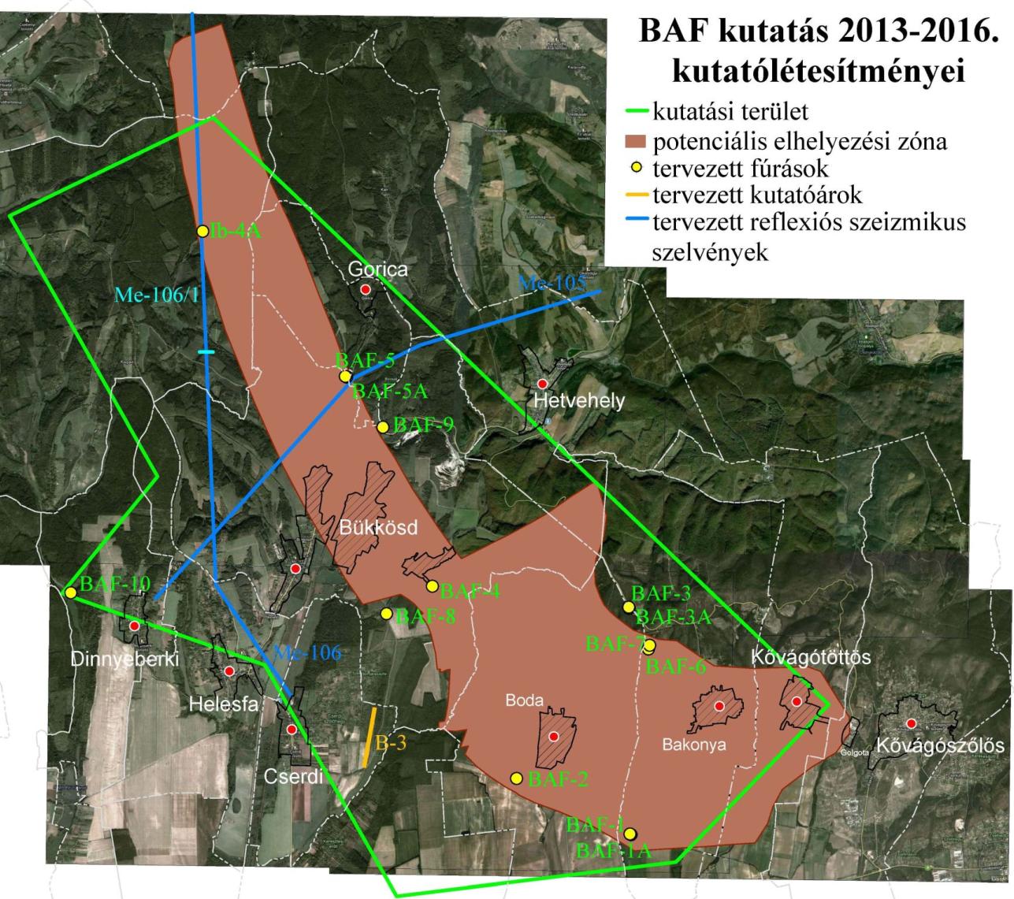
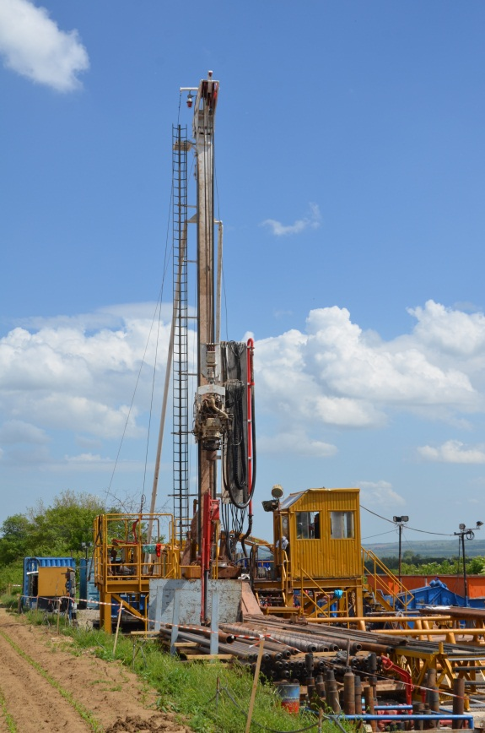
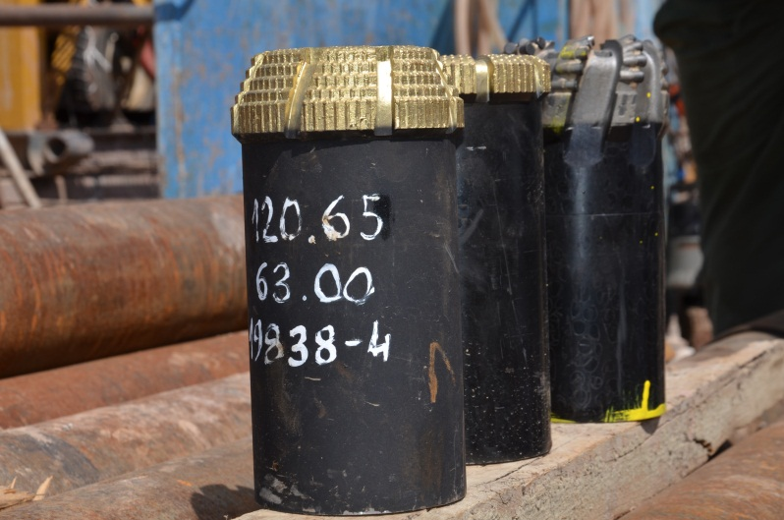
Kutatási terület
Vizsgált terület: 87 km²
a Nyugat-Mecsekben

Slide 9
Megkezdett munkák, 2020 - ban
A Radioaktív Hulladékokat Kezelő Kft. megrendelésére, a Mecsekérc Zrt. kivitelezésében 2020. októberétől 3 új kutatófúrás létesül.

Slide 10
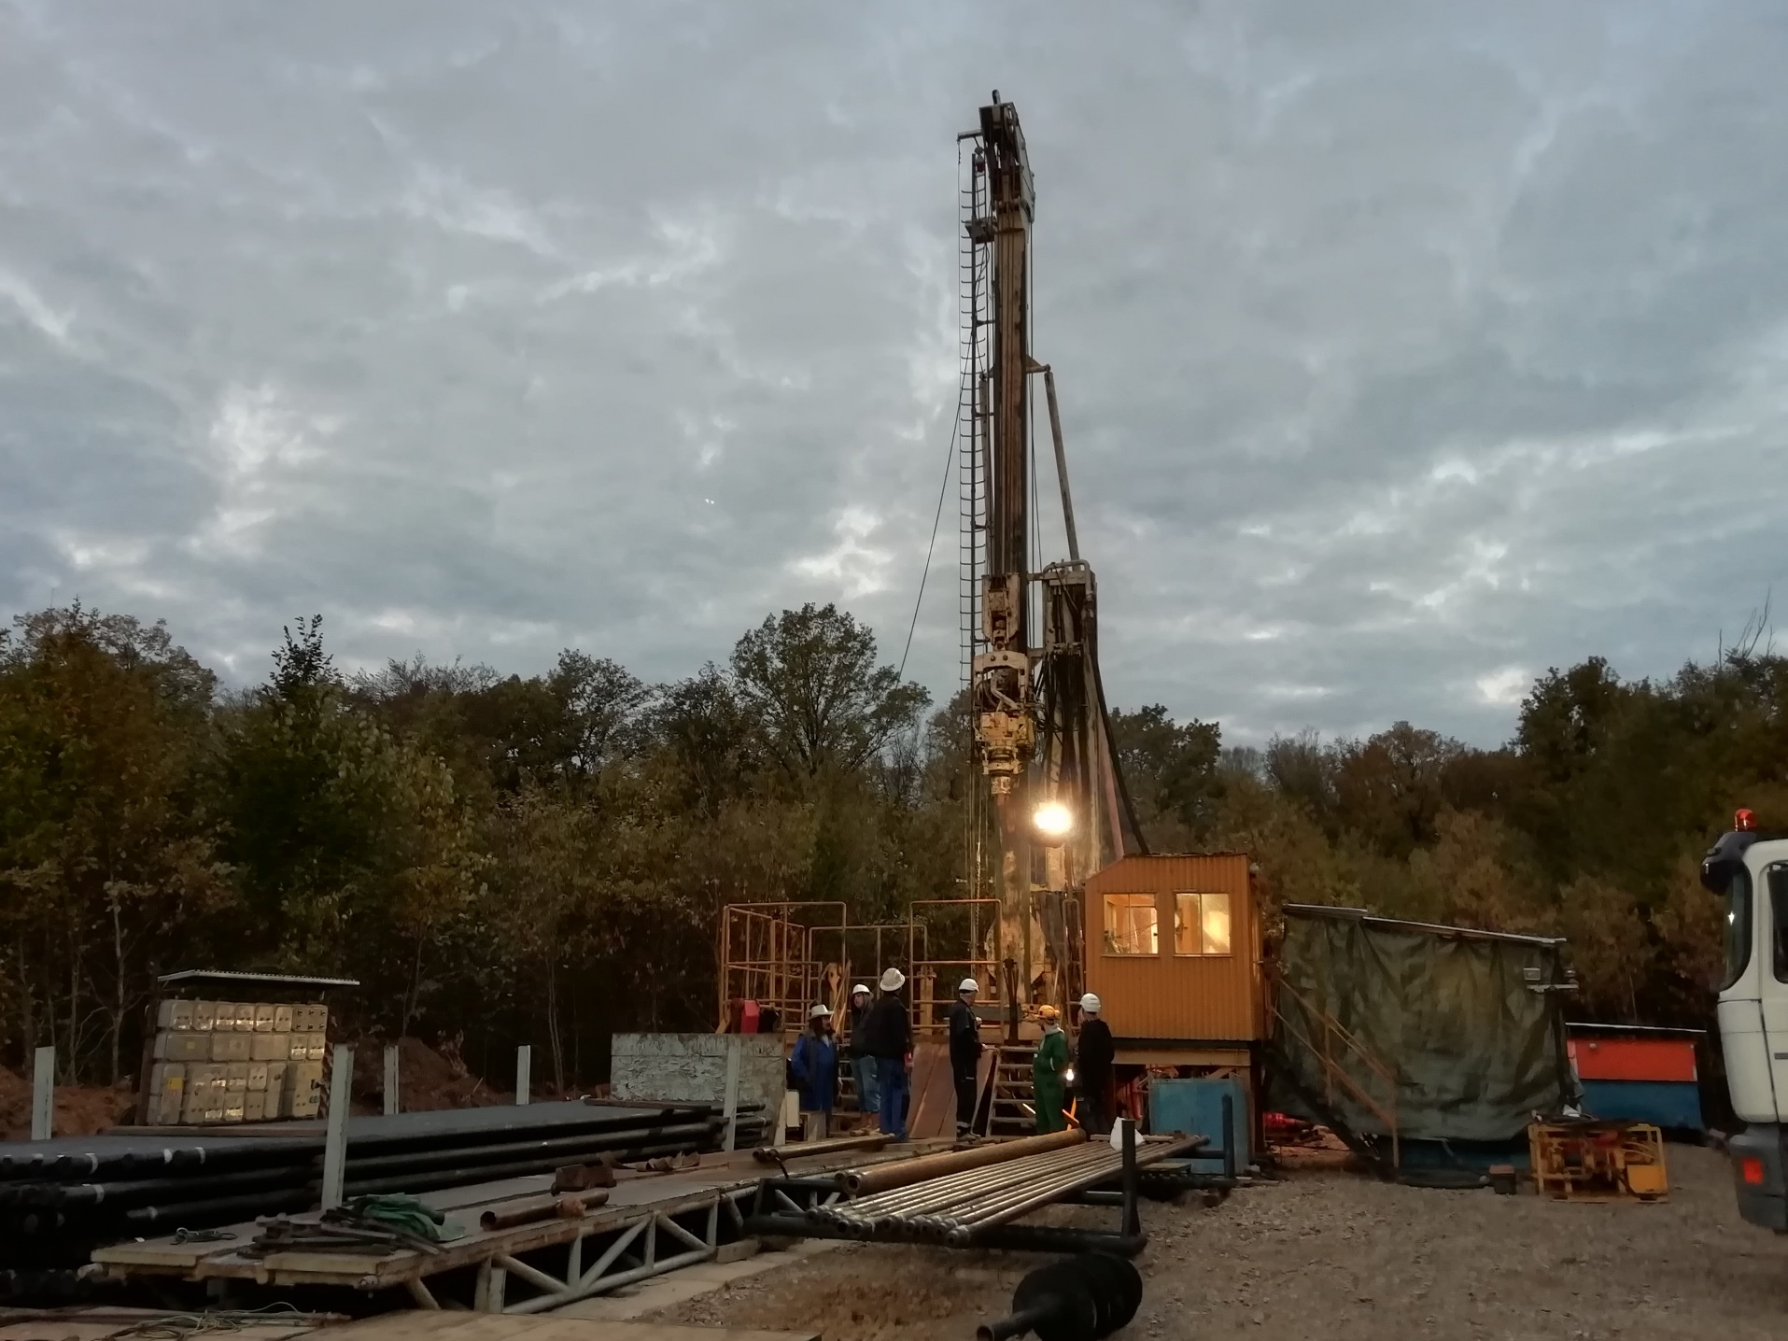
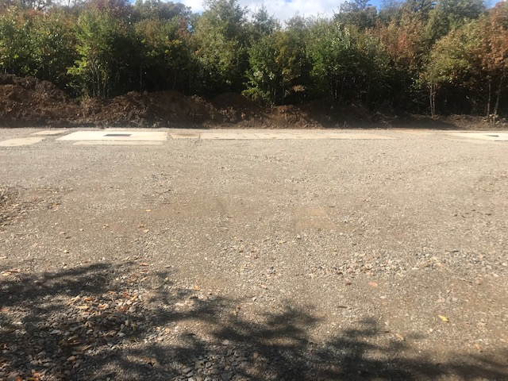
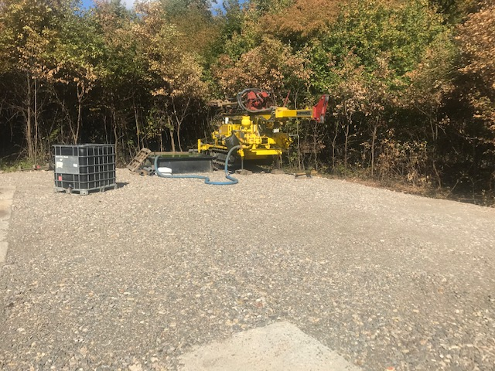
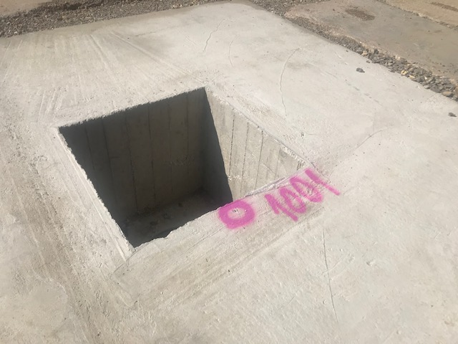
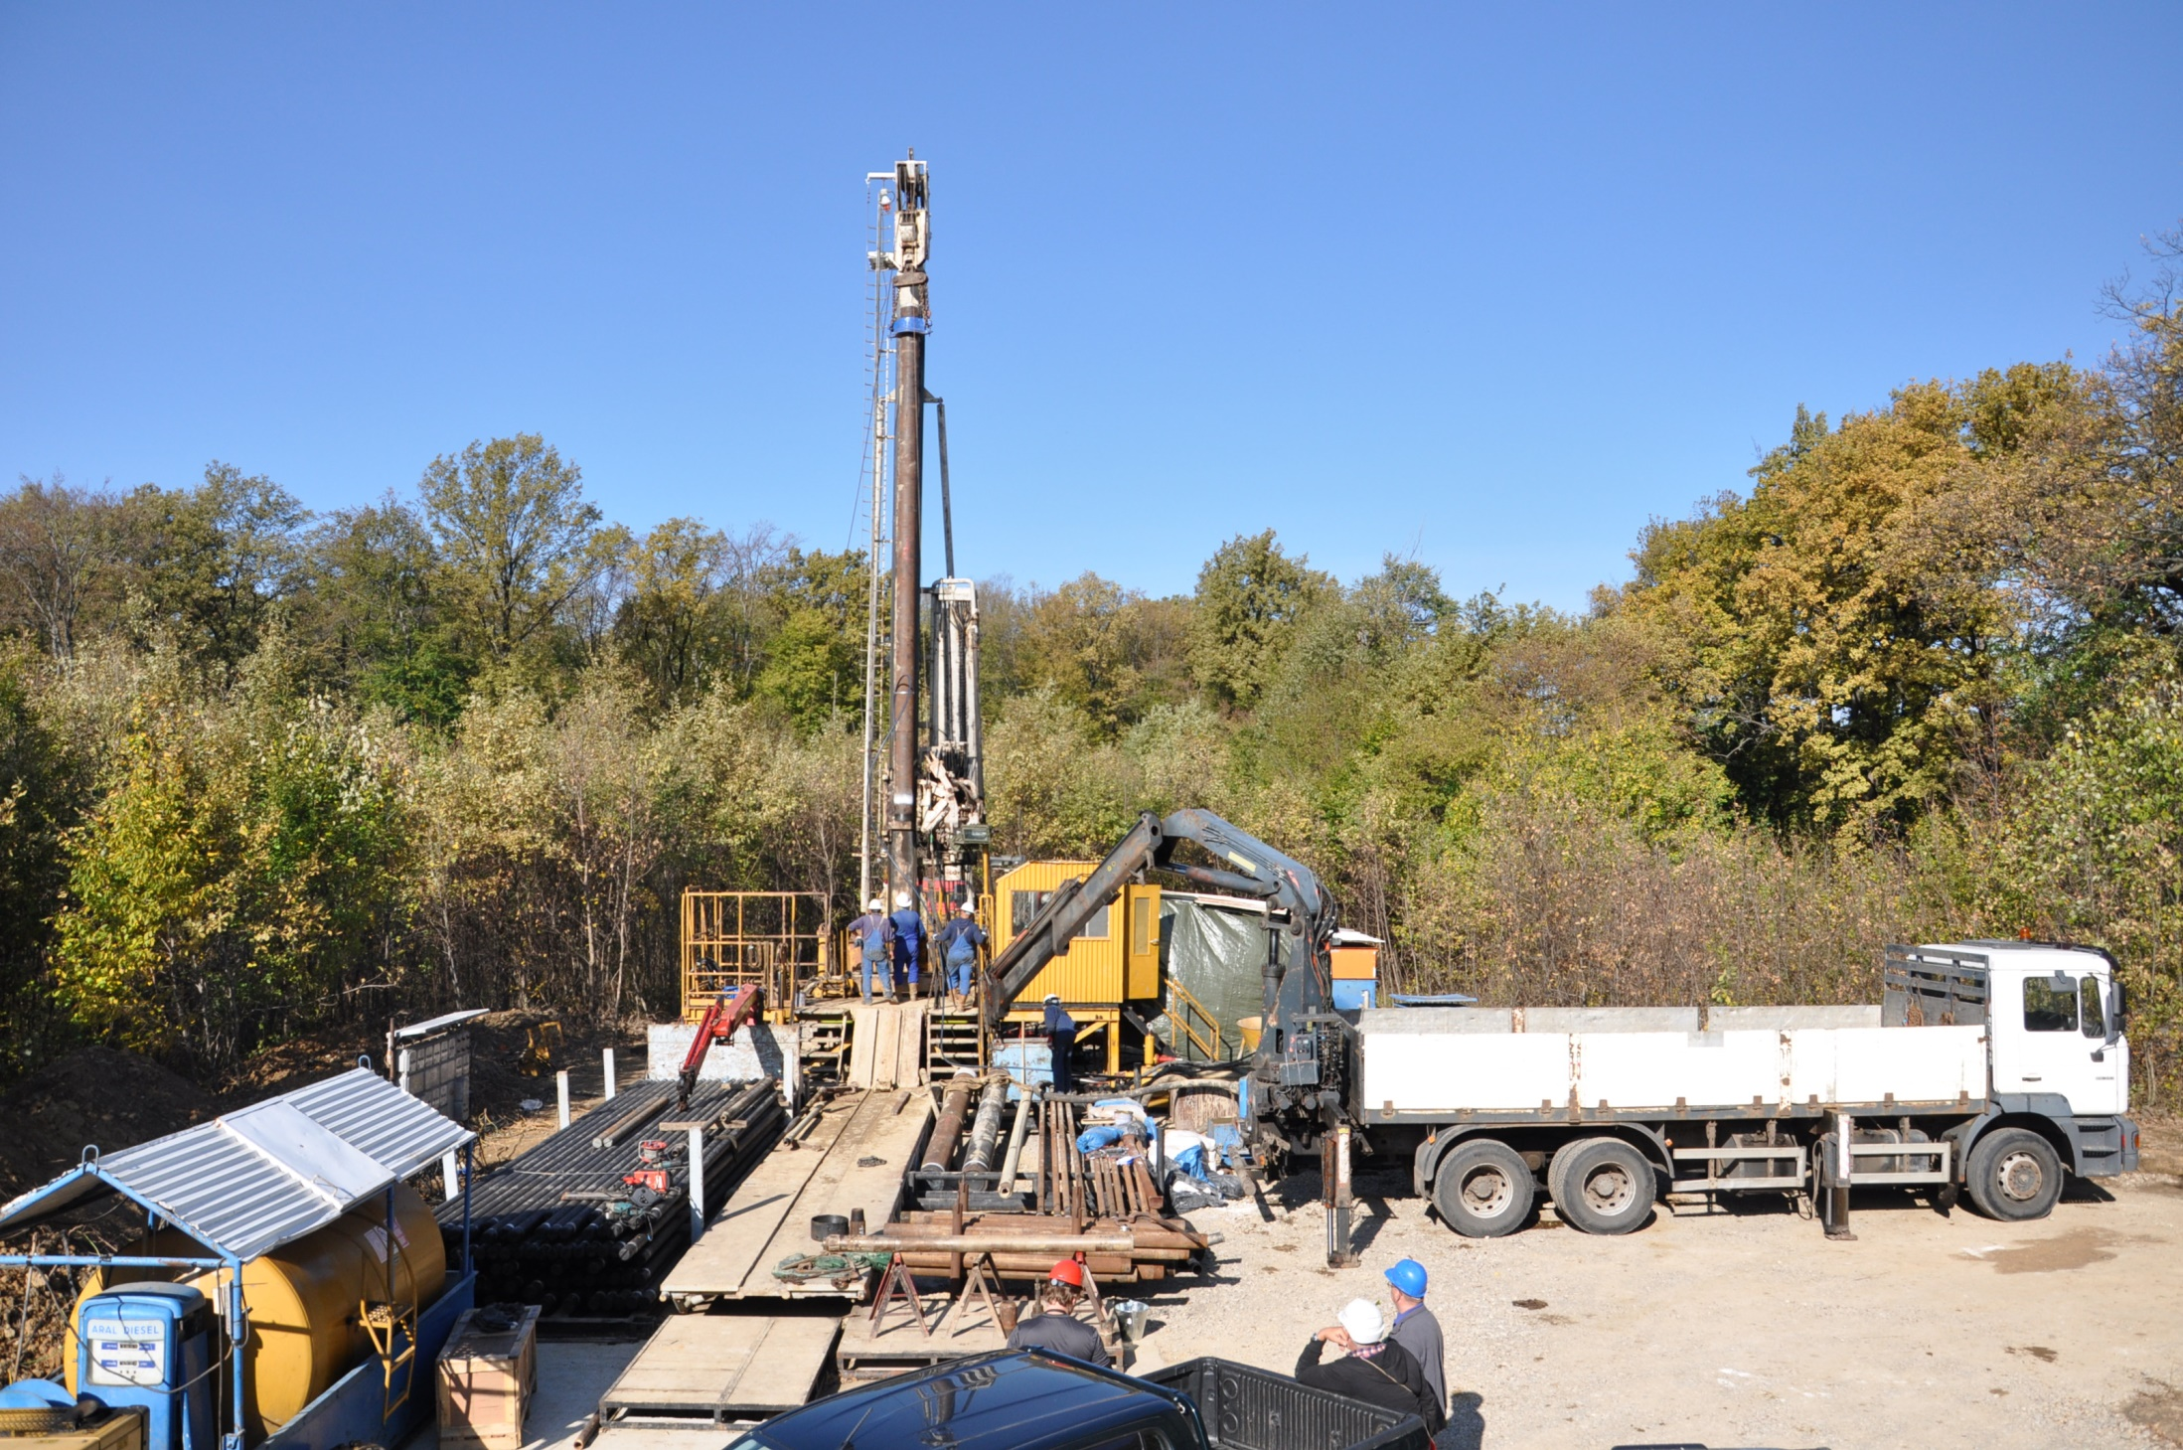
Megkezdett munkák, 2020 - ban
A Kővágószőlősről Hetvehelyre vezető műút mellett, Boda külterületén egy 850 méteres (BAF-3) és egy 1600 méteres (BAF 3A) fúrólyuk mélyül. A harmadik kutatófúrást (BAF-4) Bükkösdön, Szentdomján közelében alakítják ki. Ennek tervezett mélysége 800 m. A fúrási munkák várhatóan a jövő év őszéig tartanak.

Slide 11
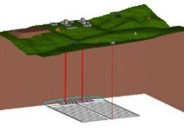
Múlt - jövő
Monitoring
Helyszín kiválasztás
2028: a tároló és a felszín alatti kutató-laboratórium 1-2 km²-es helyének kijelölése
Felszín alatti kutatólabor építés
2032: felszín alatti kutató-laboratórium létesítése
Felszín alatti kutatólabor üzemelés
2038: felszín alatti kutató-laboratórium üzemelése
Tároló építés
2055: a tároló építésének megkezdése
Tároló üzemelés
2065: a tároló üzembe helyezése
Zárás
2084: a tároló lezárása
helyszín kiválasztás
FKL építés
tároló építés
Monitoring
FKL üzemelés
tároló üzemelés
Zárás
2011
2013
2030
2038
2055
2064
2084

Slide 12
A Társulás feladatai
A lakosság tájékoztatása
A kutatási program megismerése, ellenőrzése
A tagtelepülések többcélú fejlesztése

Slide 13
A Társulás működése
1998-2003 között: a térségben végzett
munkákhoz igazodó aktivitás a Nyugat-Mecsek térségében
folyamatos kapcsolattartás a programban
dolgozó szakemberekkel
Lakossági Tájékoztató Iroda létrehozása,
működtetése, fejlesztése Kővágószőlősön
(1999)

Slide 14
A Társulás működése
Információs Park kialakítása
(Boda, 2003), folyamatos aktualizálása, bővítése

Slide 15
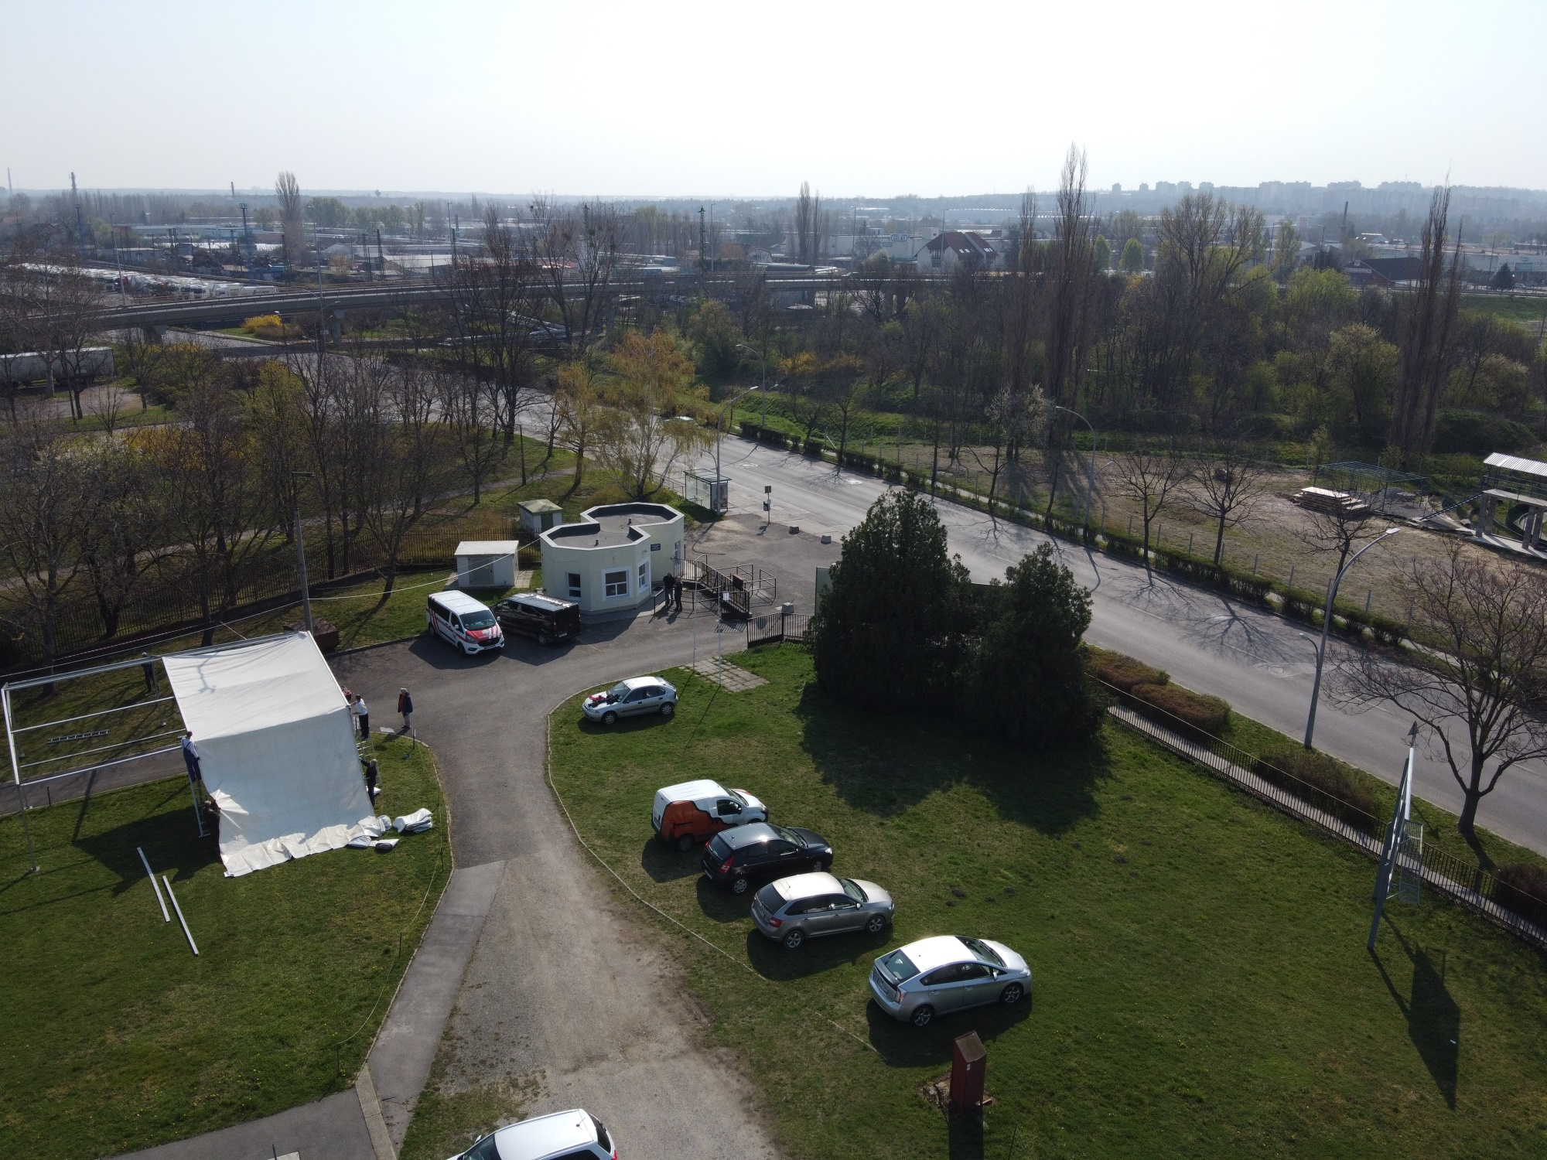
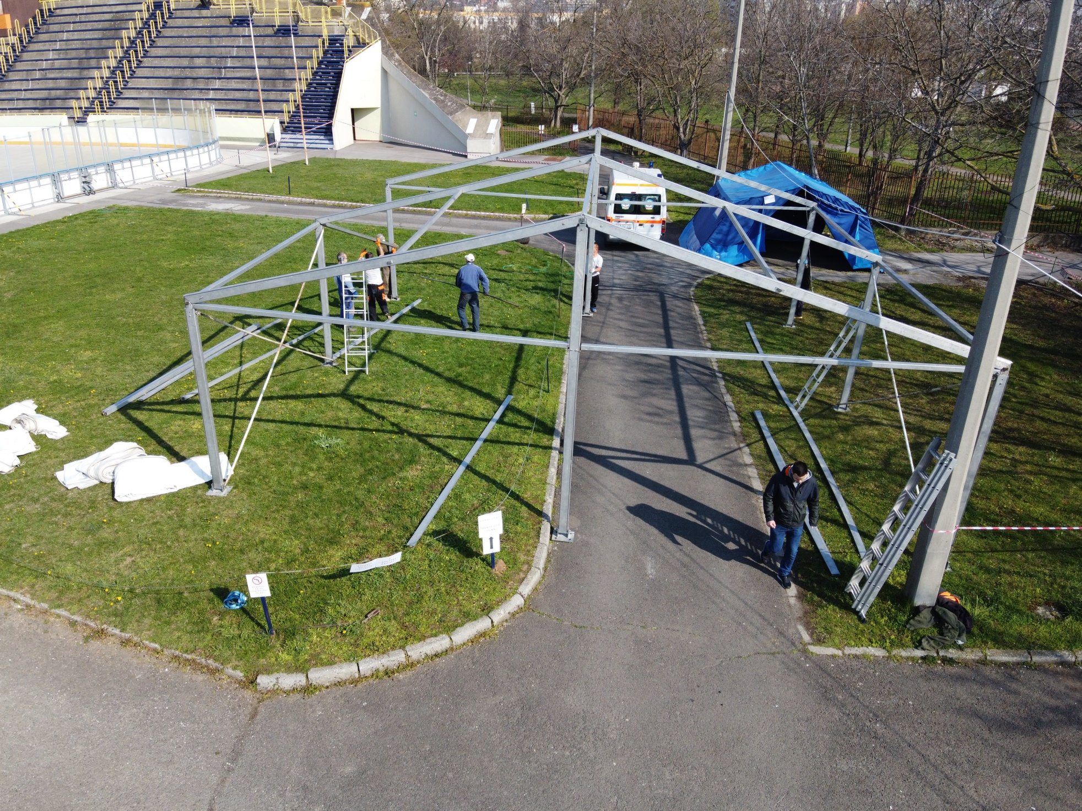
A Társulás működése programok
Rendeleti kormányzás – VÍRUS HELYZET

Slide 16
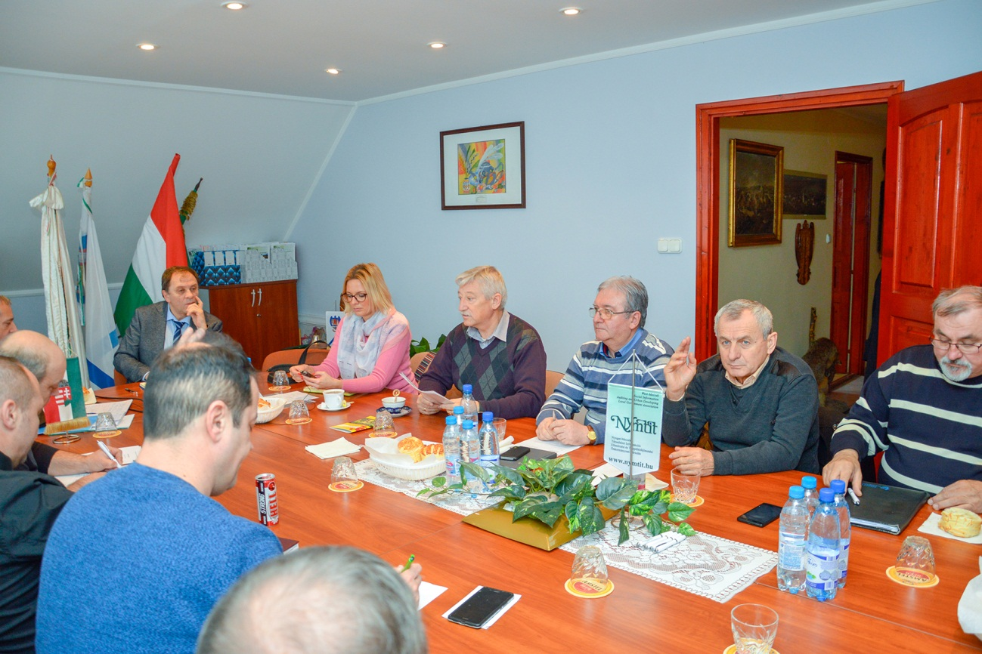
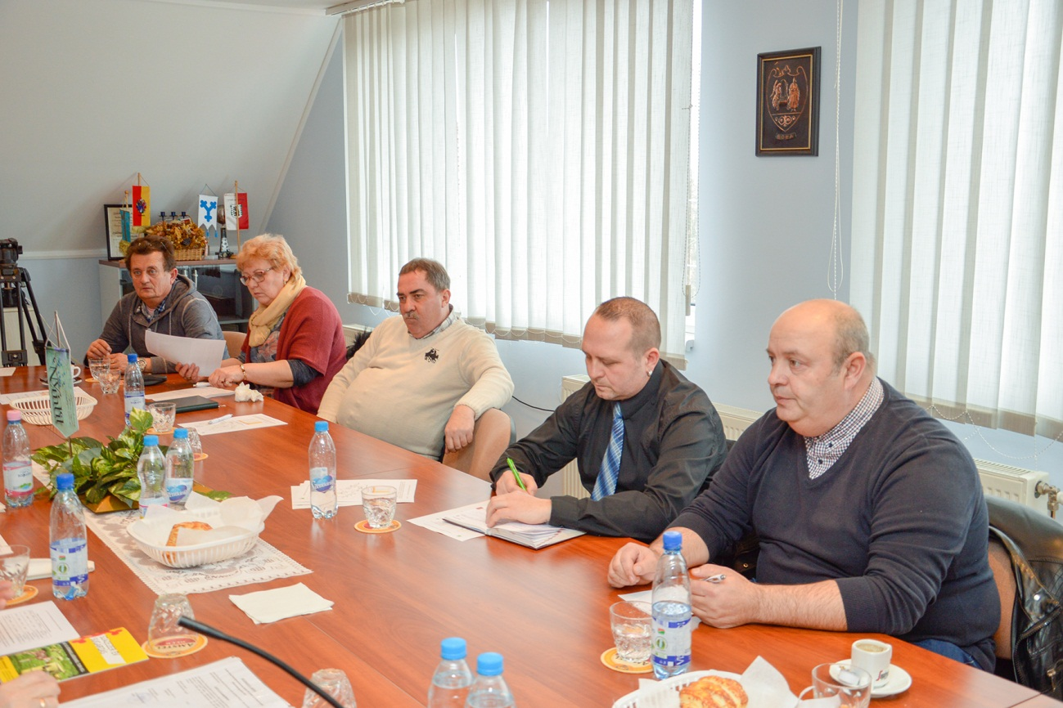
A Társulás működése, programok
RHK Kft. Polgármesteri tájékoztató
Boda

Slide 17
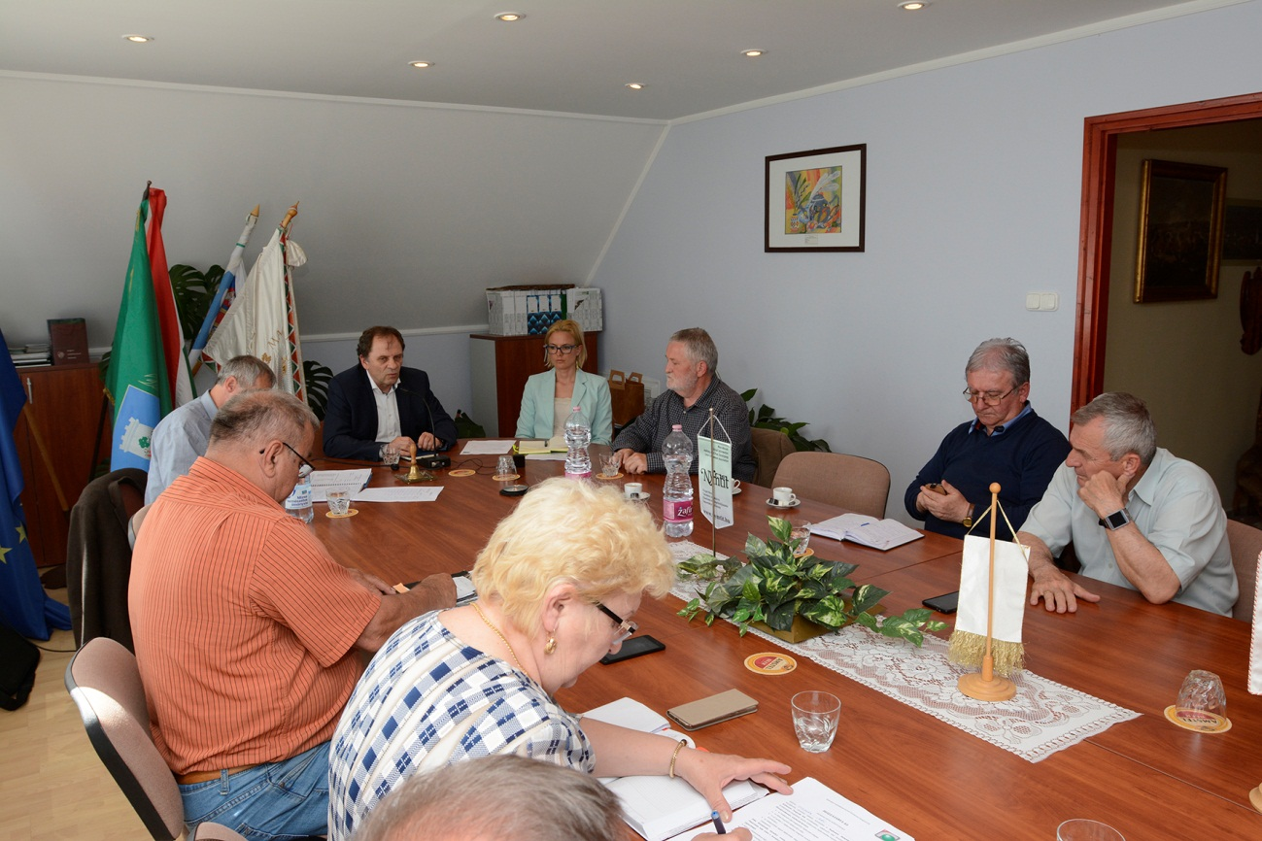
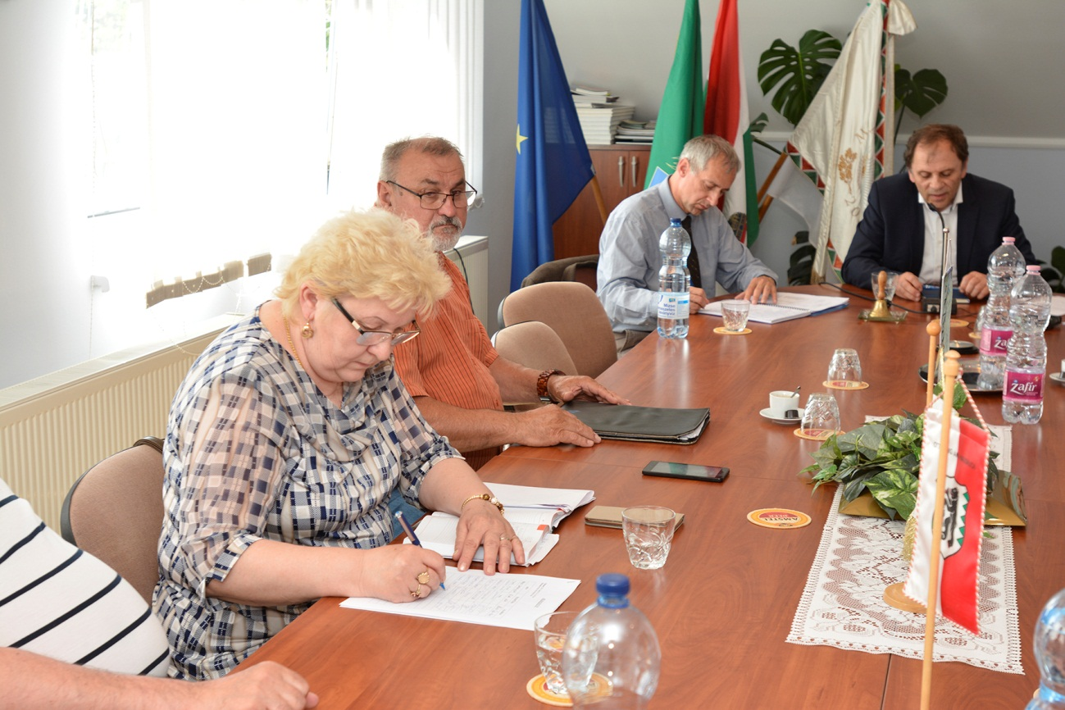
A Társulás működése
Iskola programok,
Tájékoztató körút
Polgármesteri tájékoztatók
Lakossági fórumok
Kiadványok

Slide 18
Niels Bohr tanulmányi verseny
Idén 17. alkalommal
A települések általános iskolásai részére

Slide 19
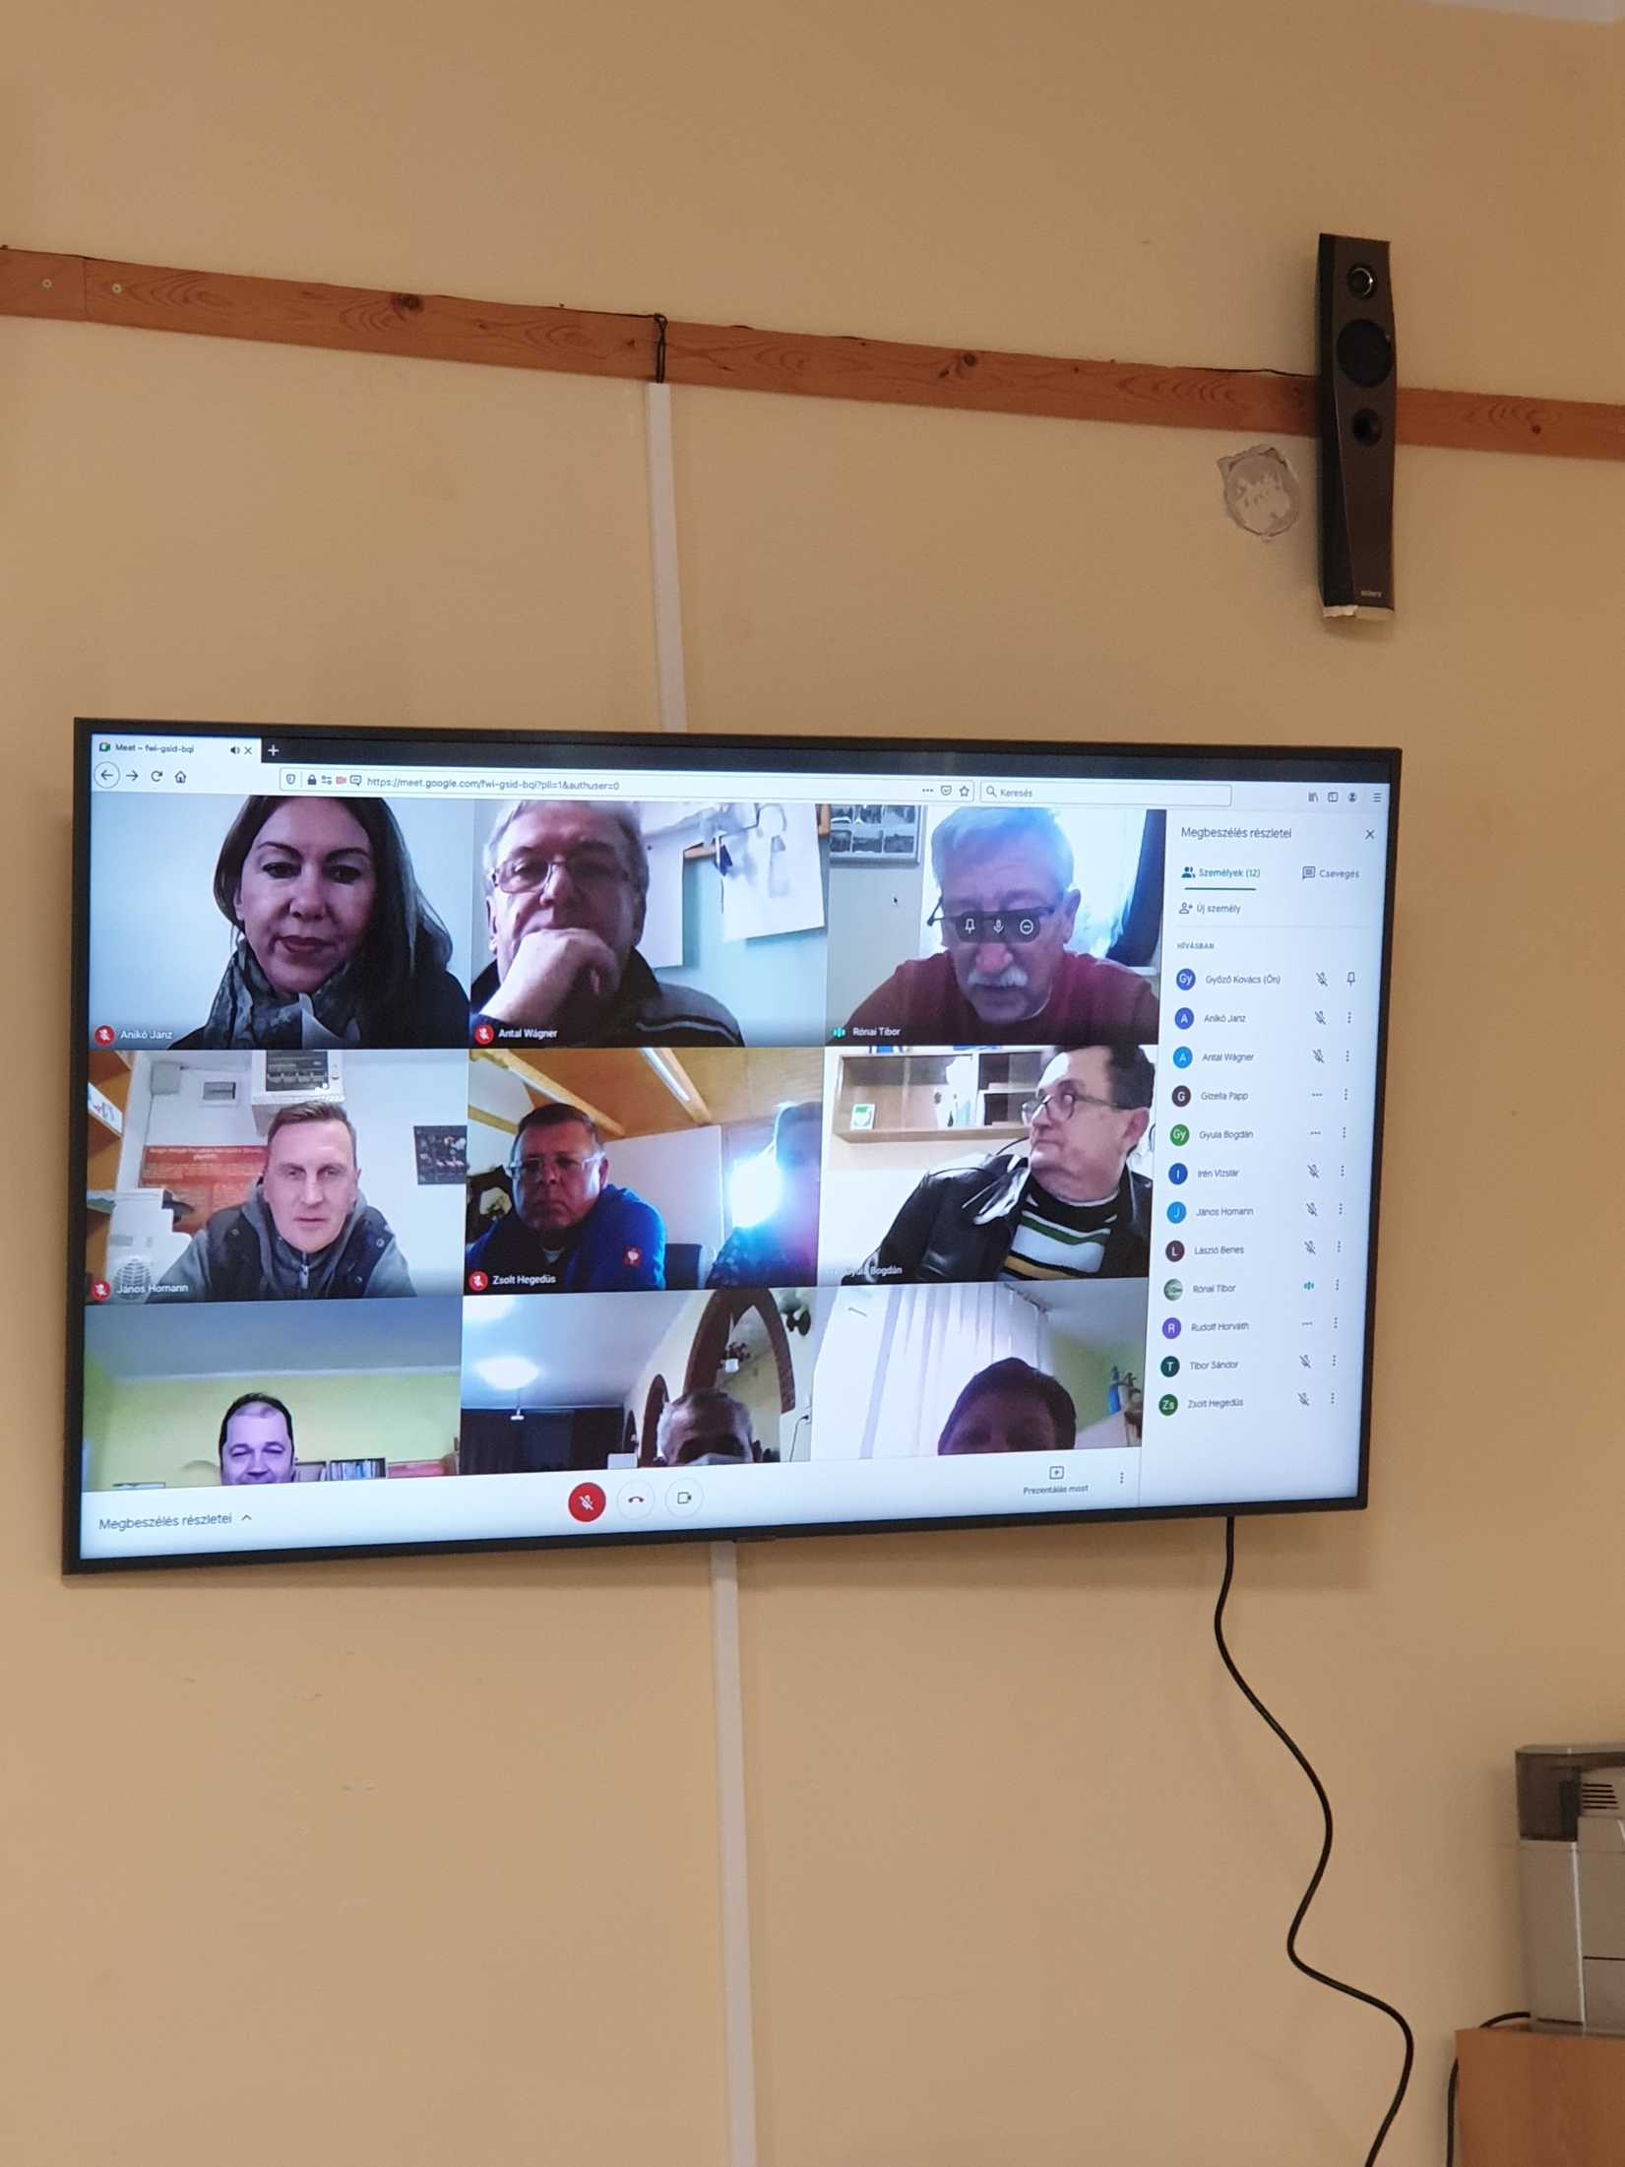
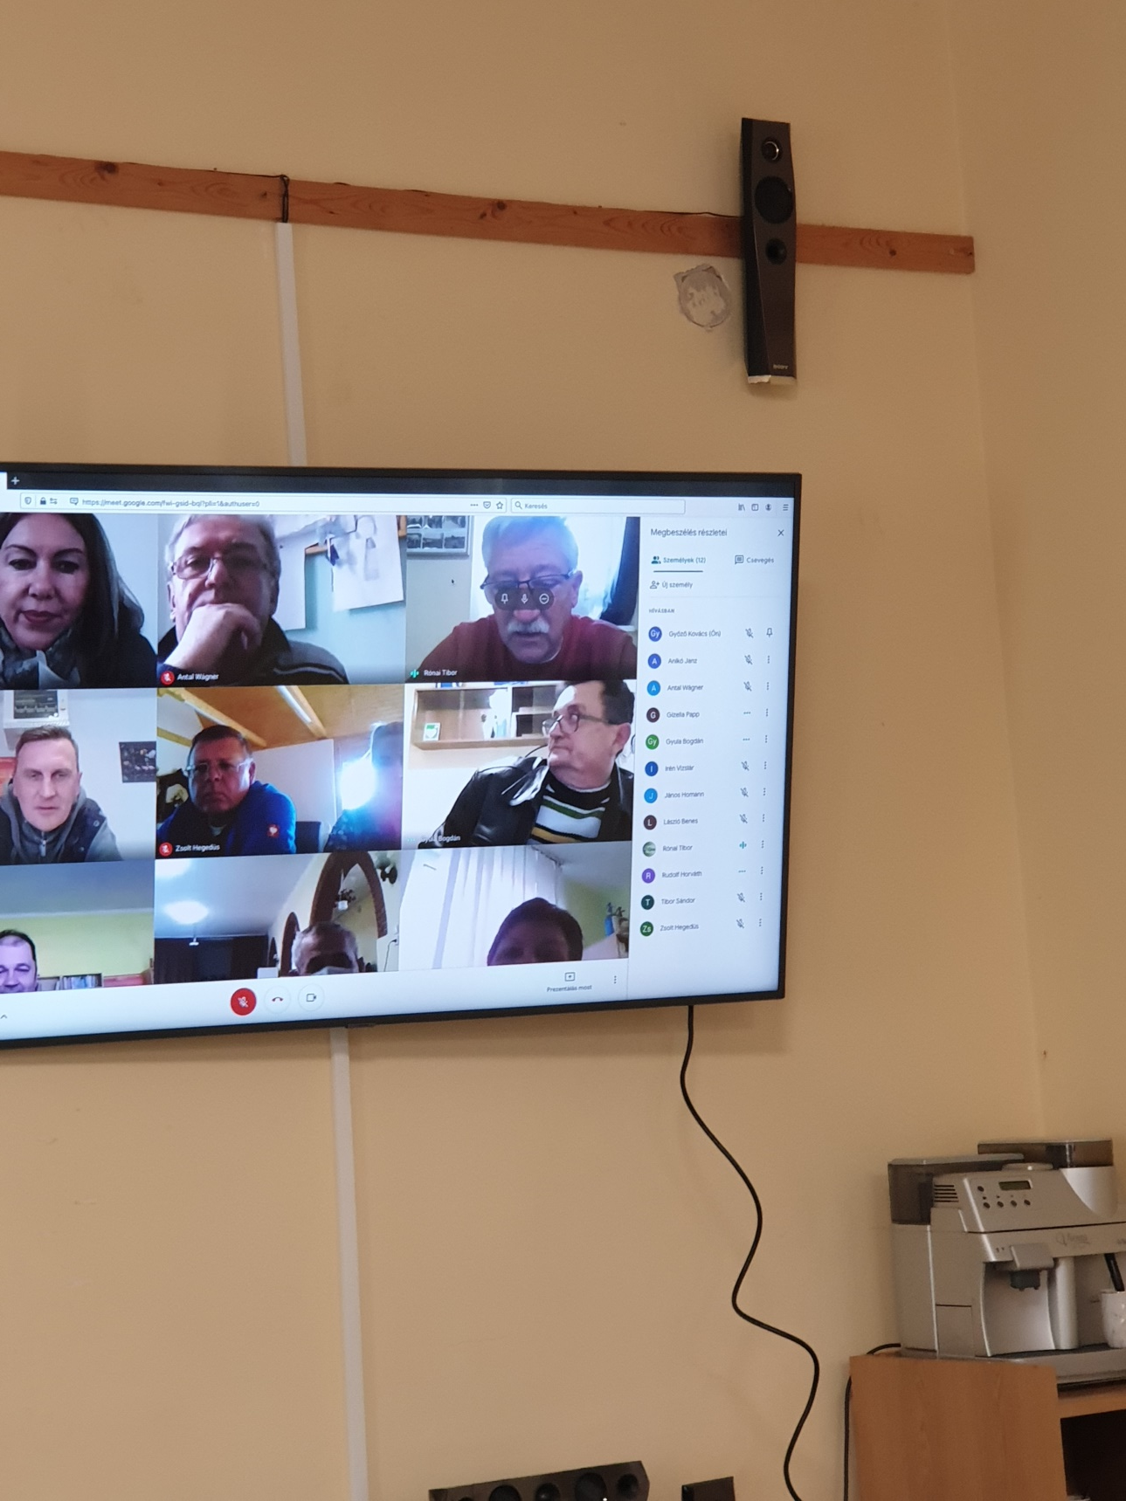
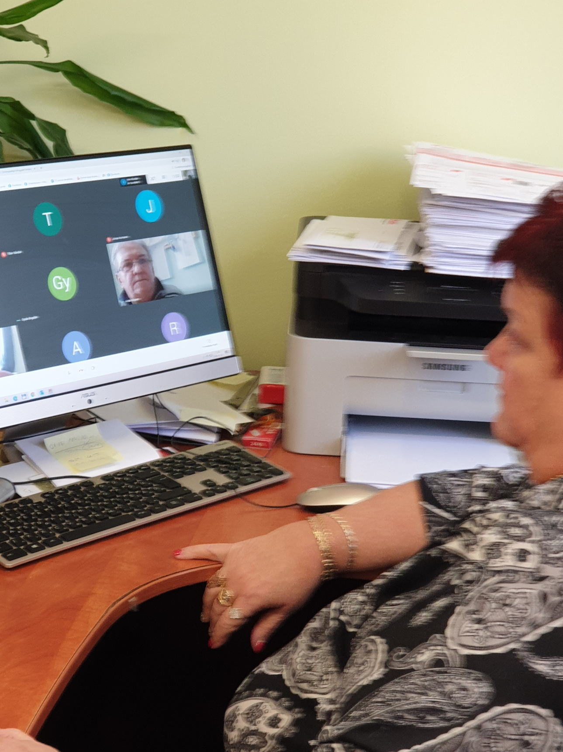
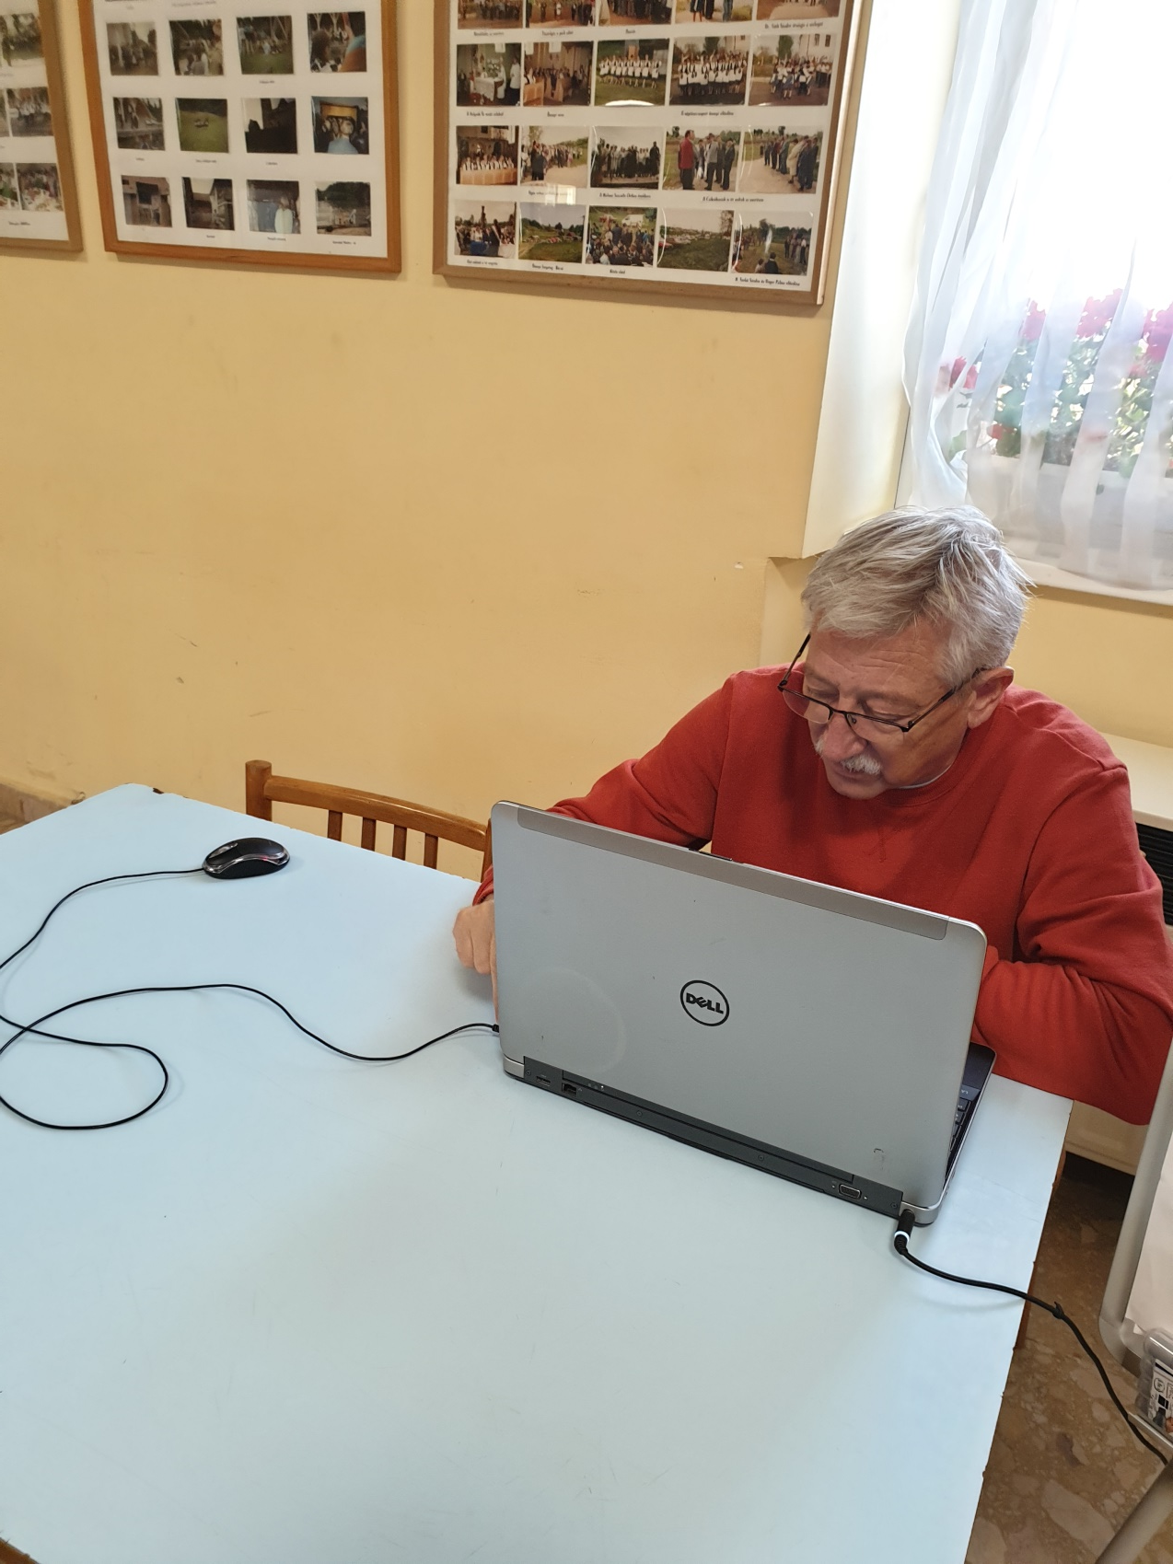
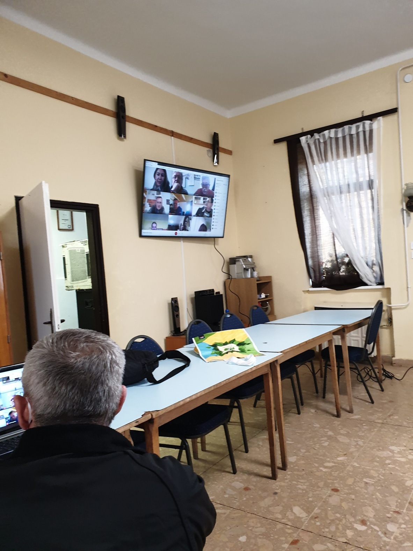
Egyeztetések a településeken térségben
online

Slide 20
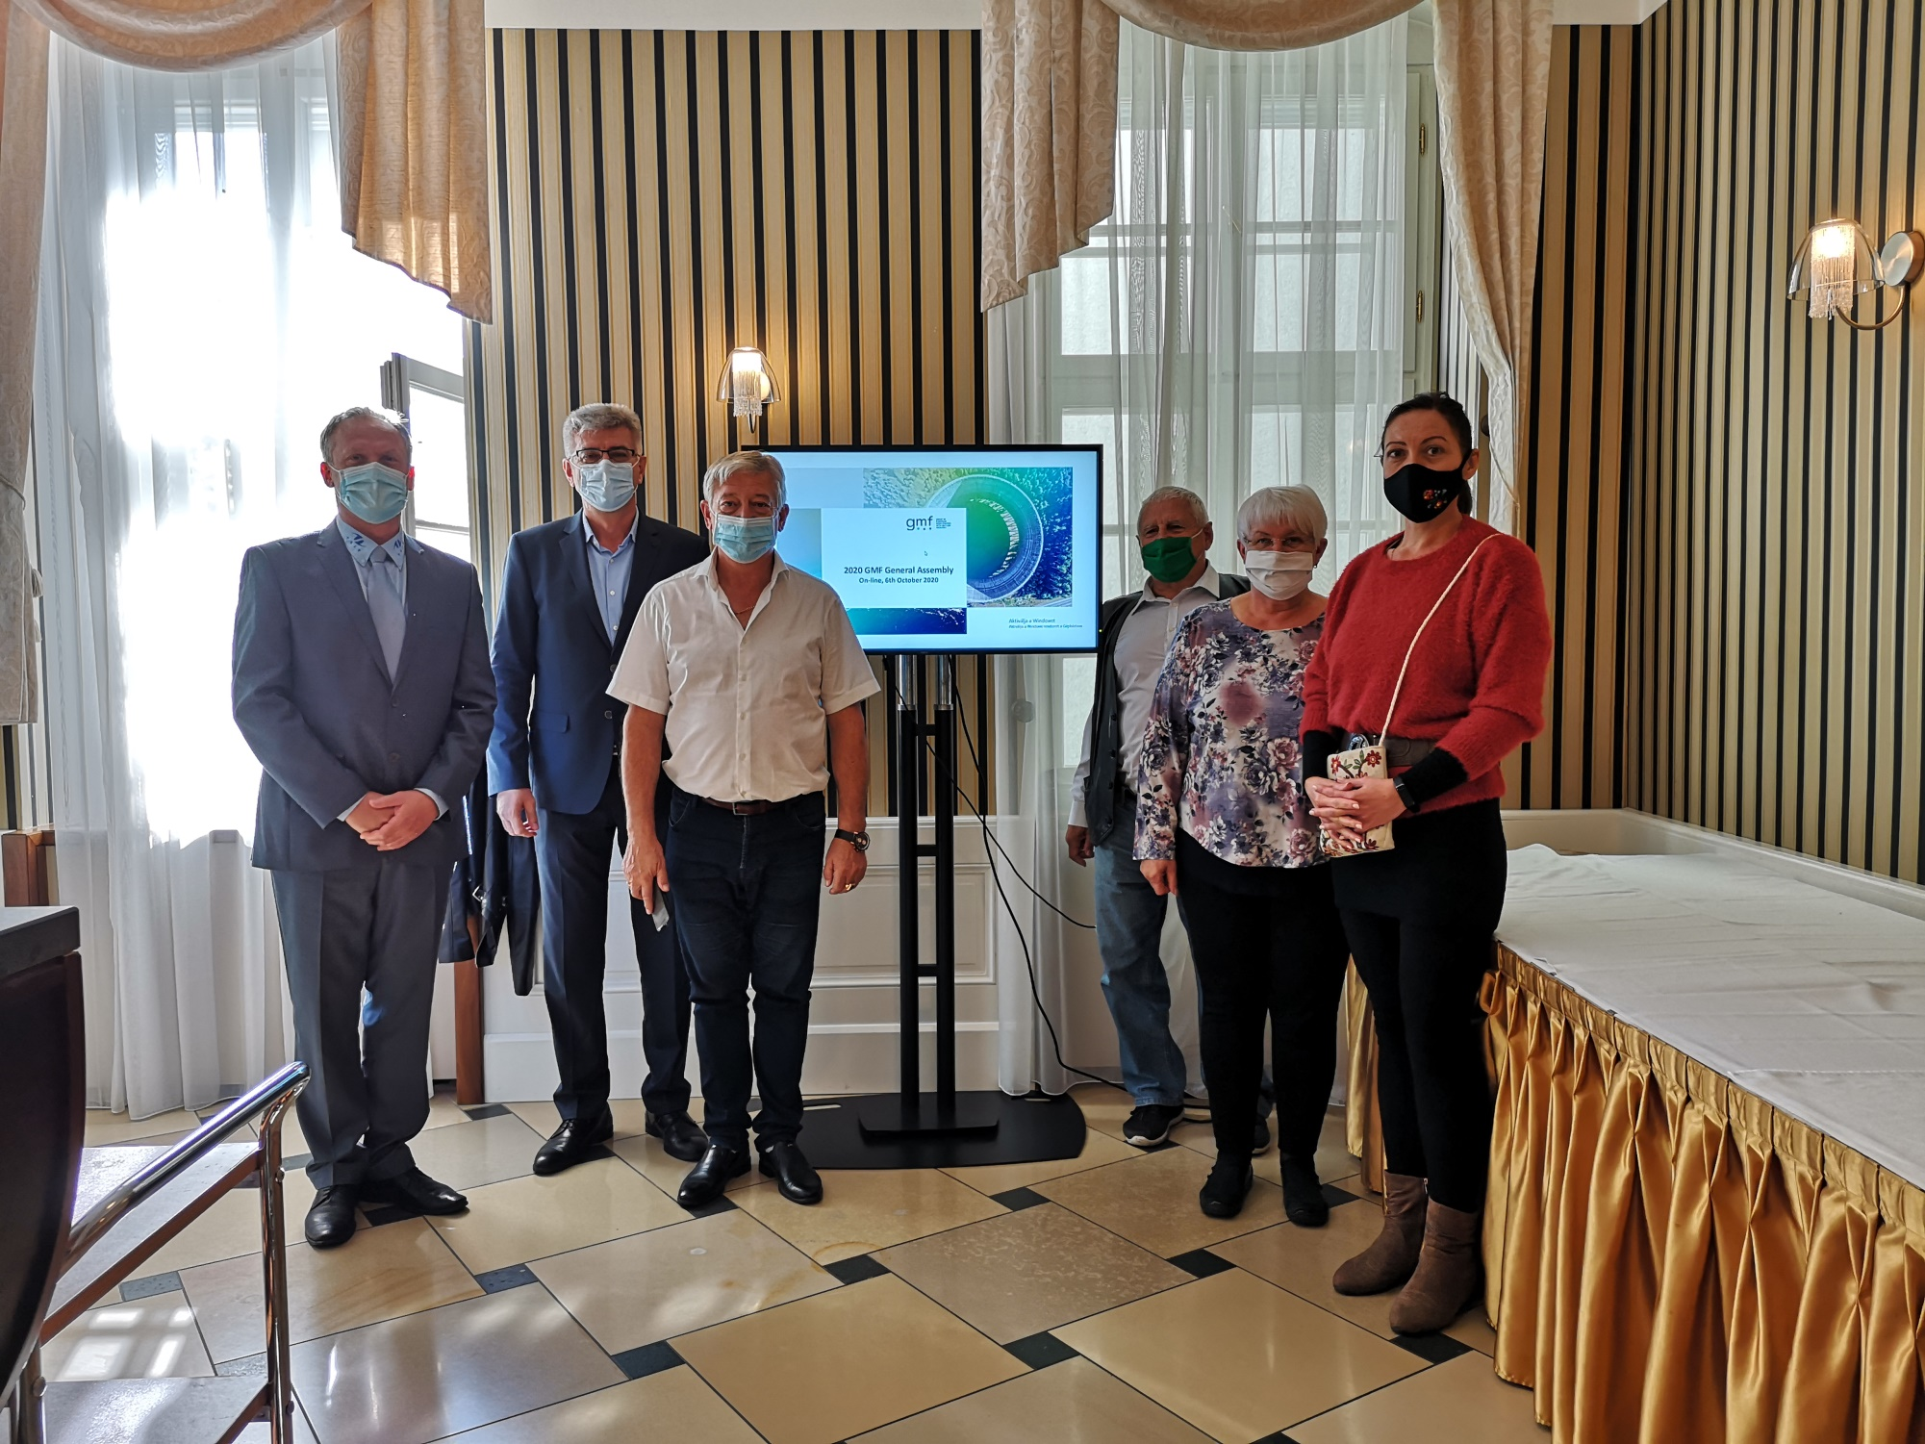
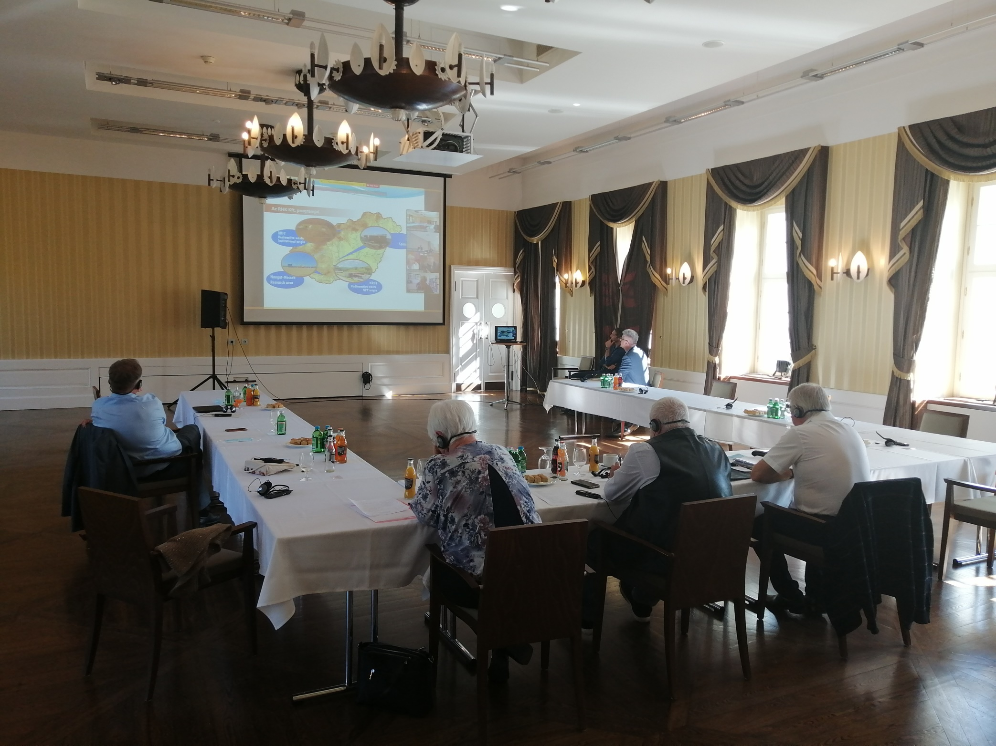
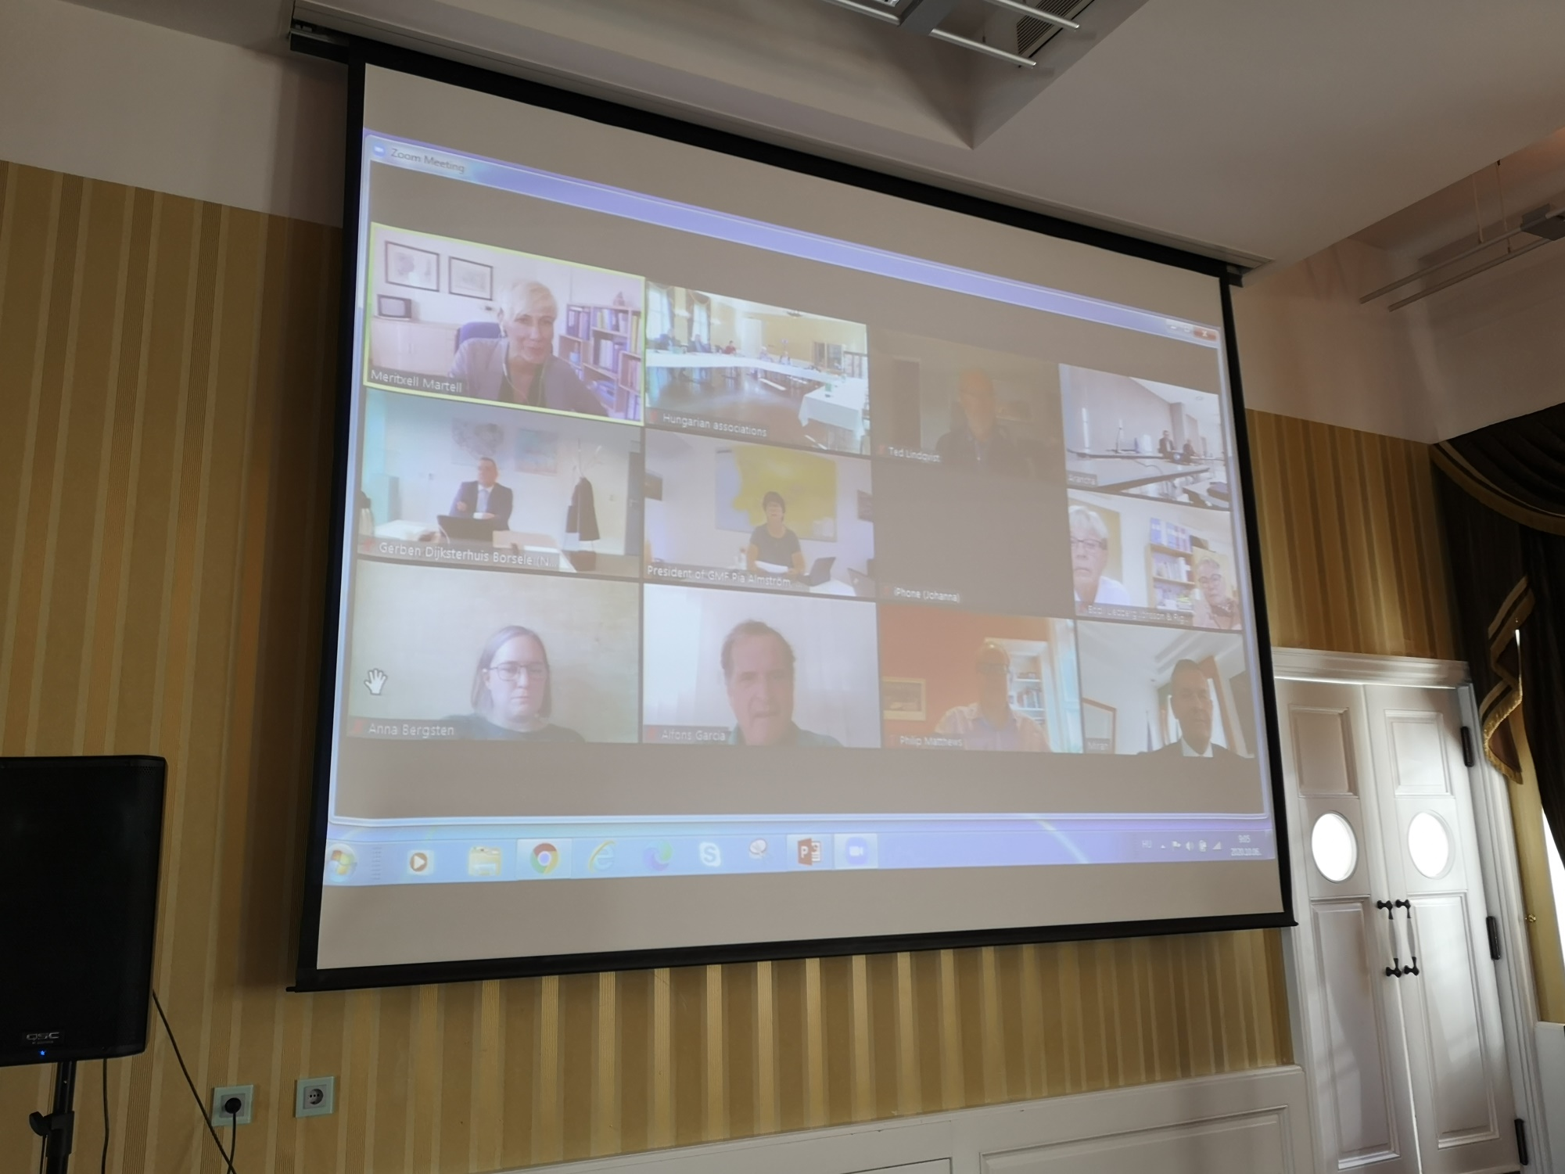
GMF ONLINE KONFERENCIA - PAKS

Slide 21
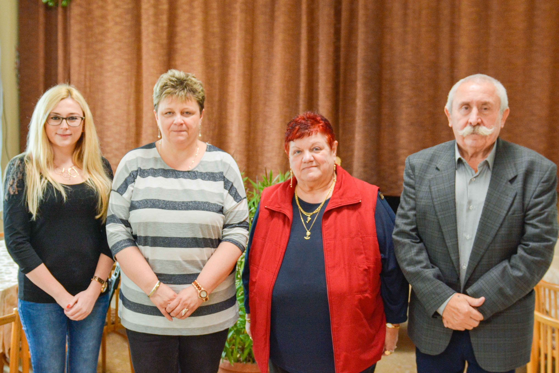
Időközi választás – október
Ellenőrző Bizottság

Slide 22
Az NYMTIT polgármesteri
A

Slide 23
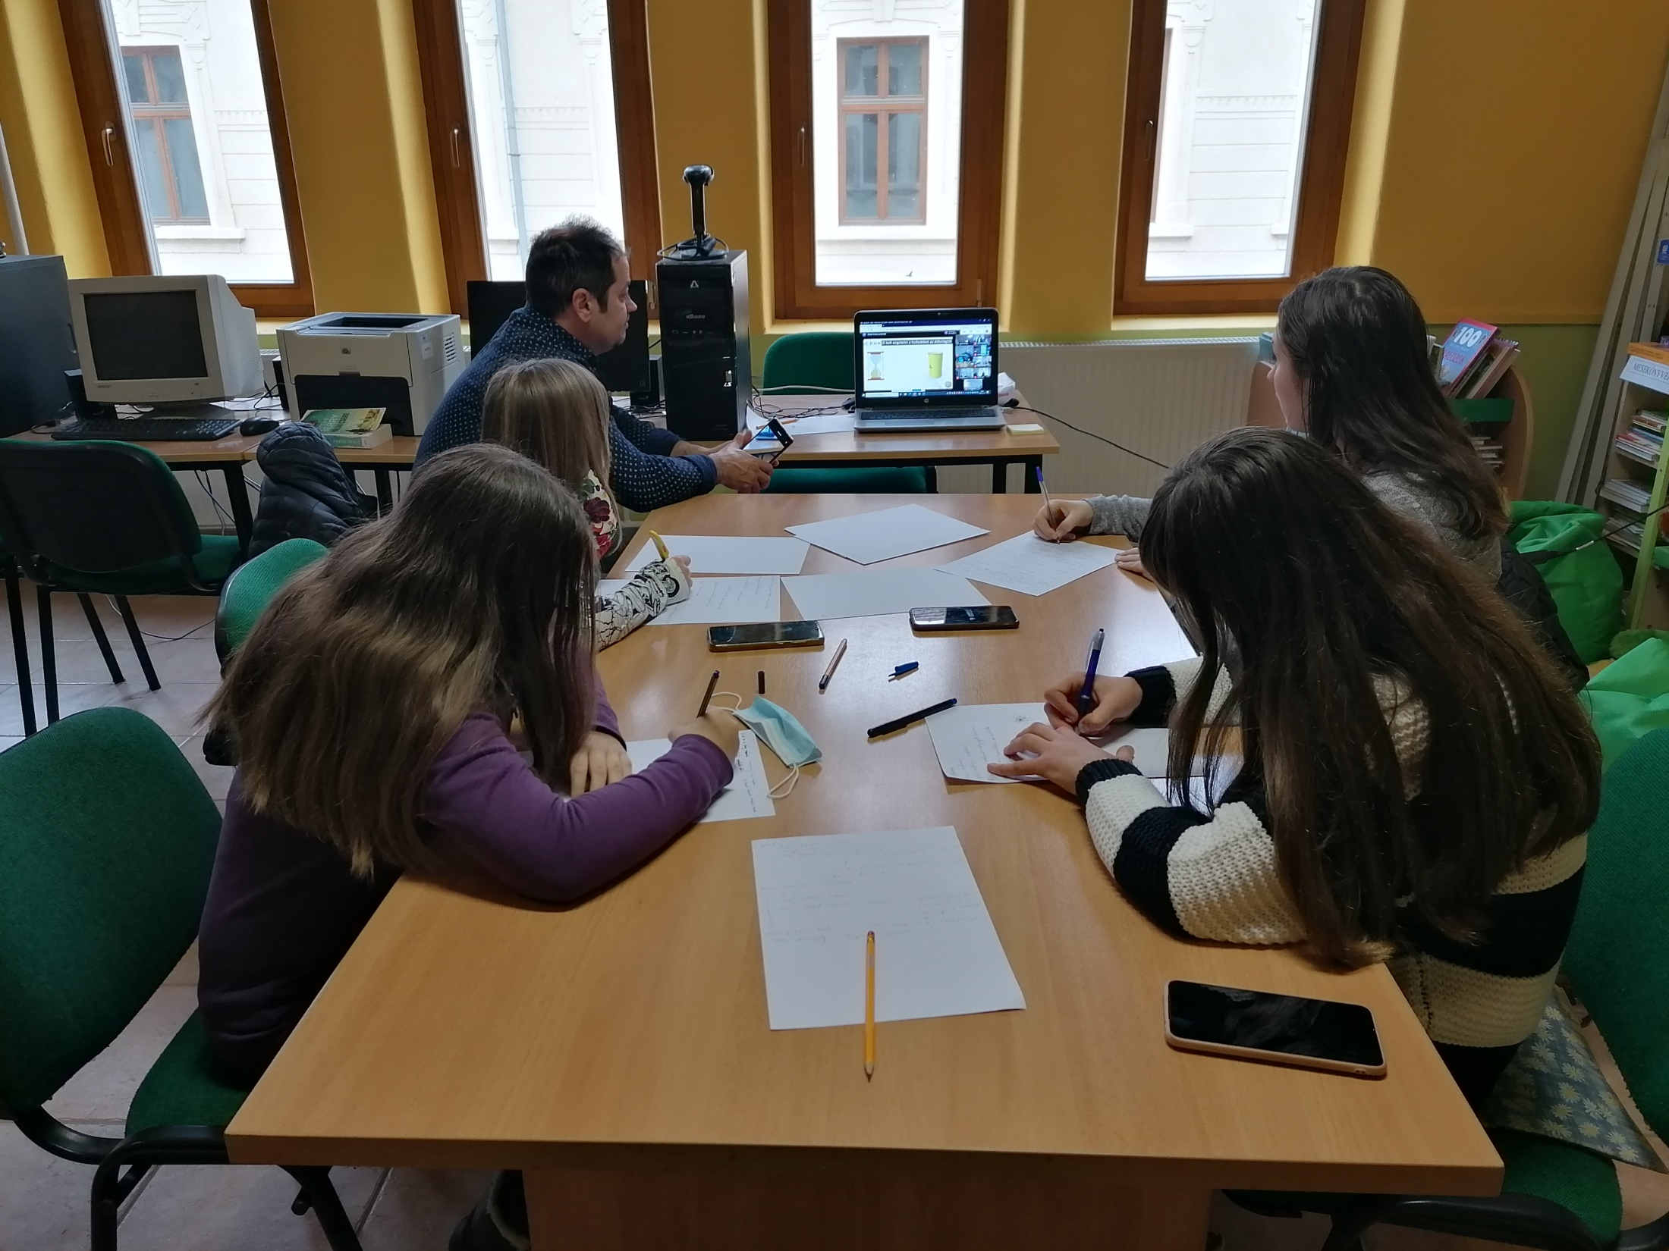
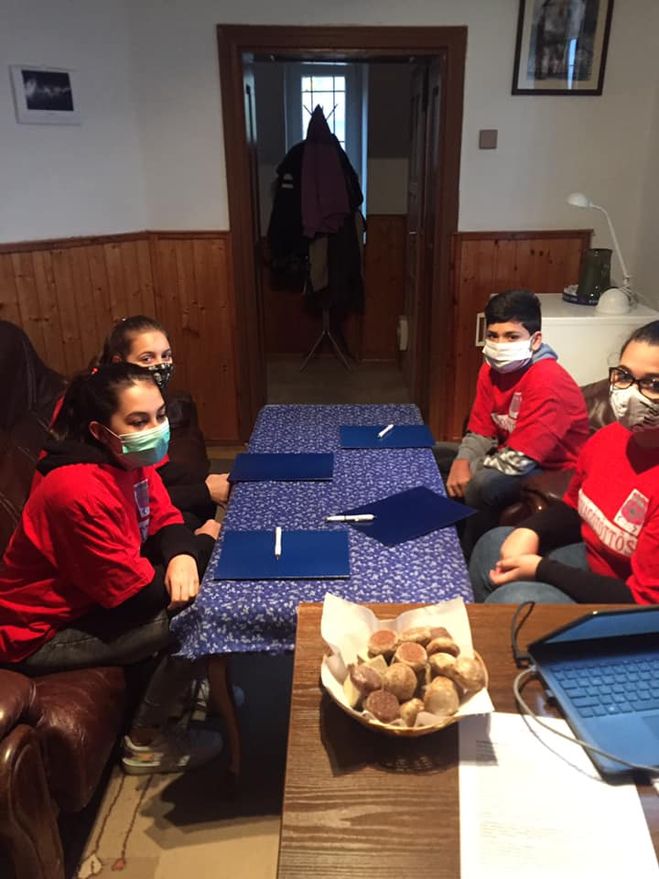
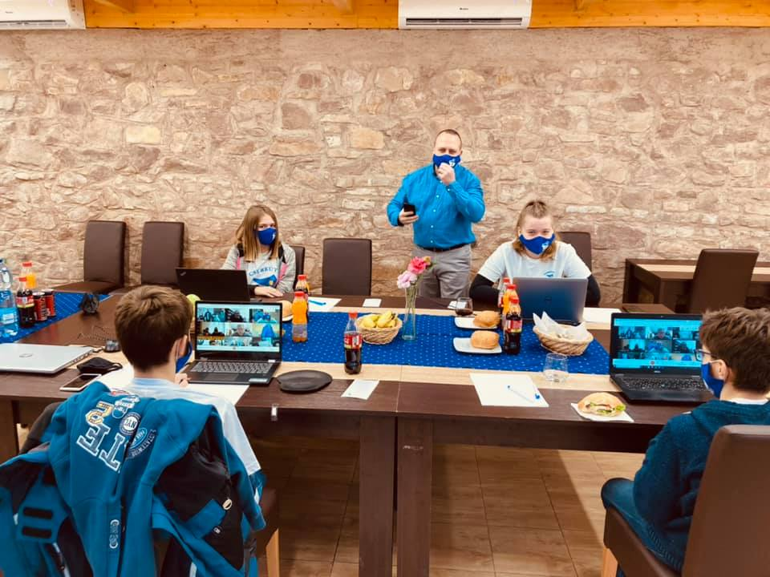
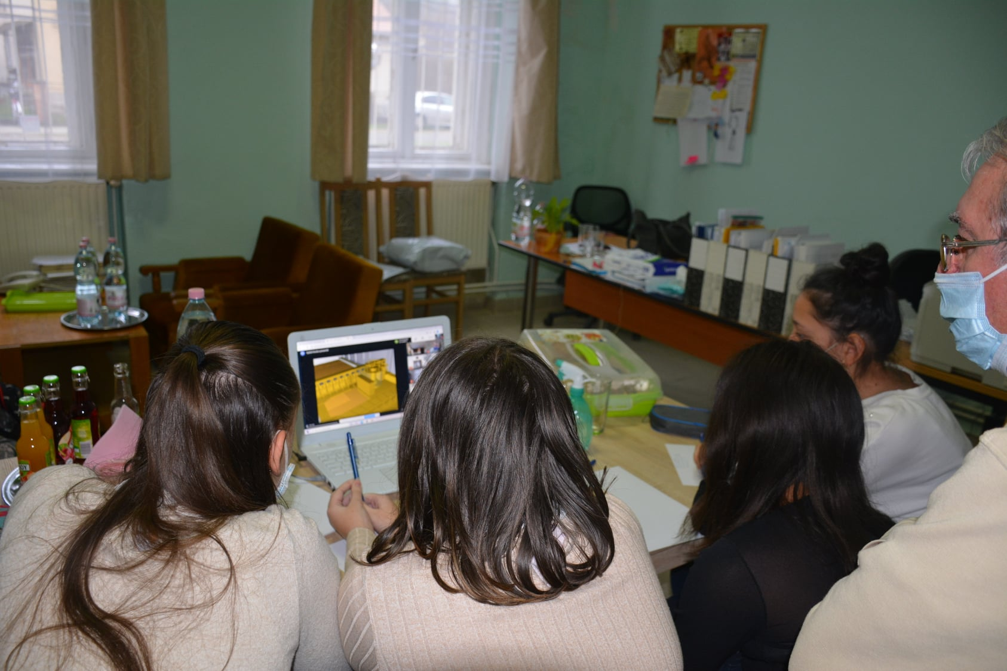
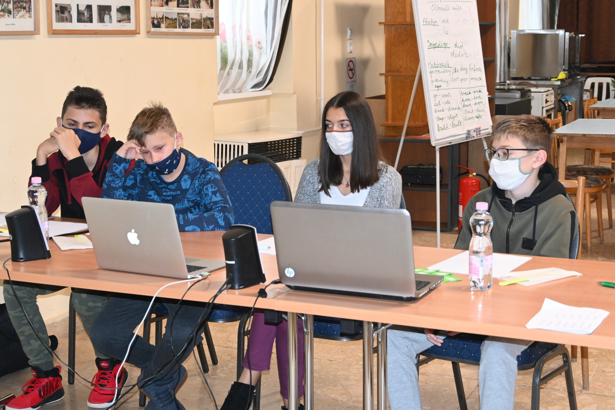
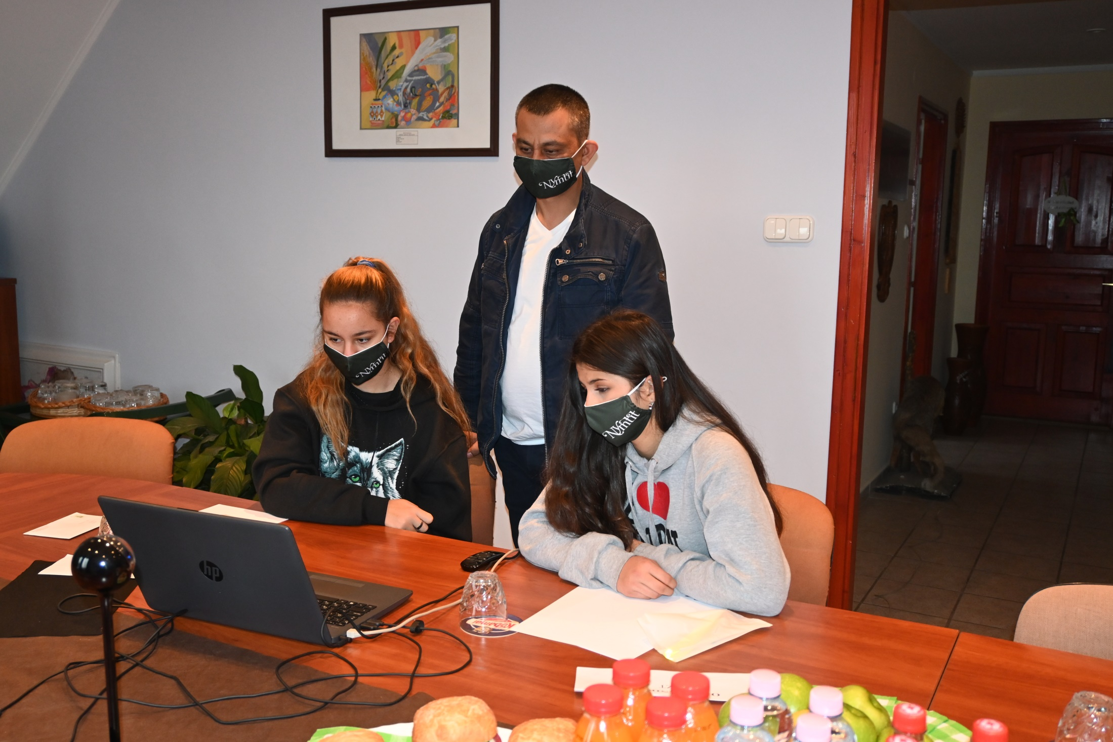
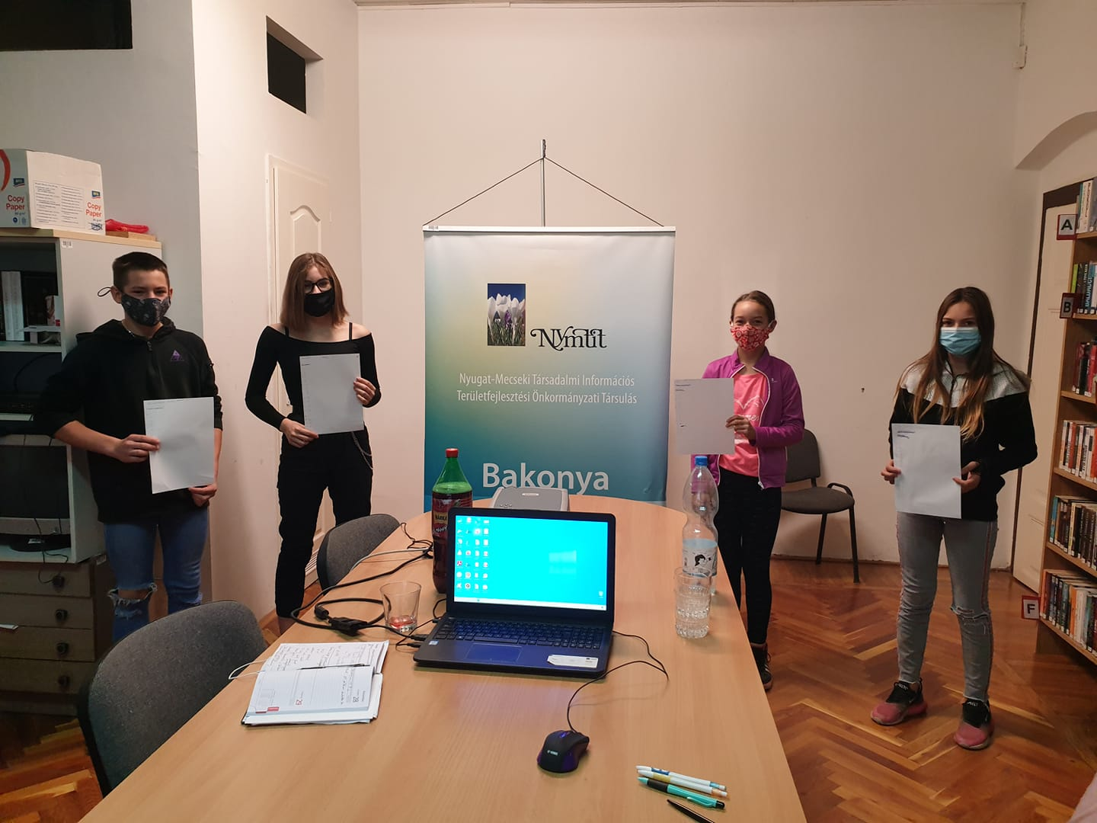
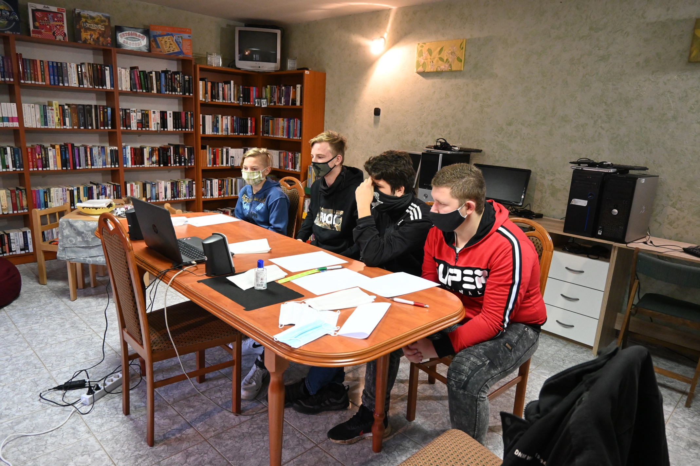
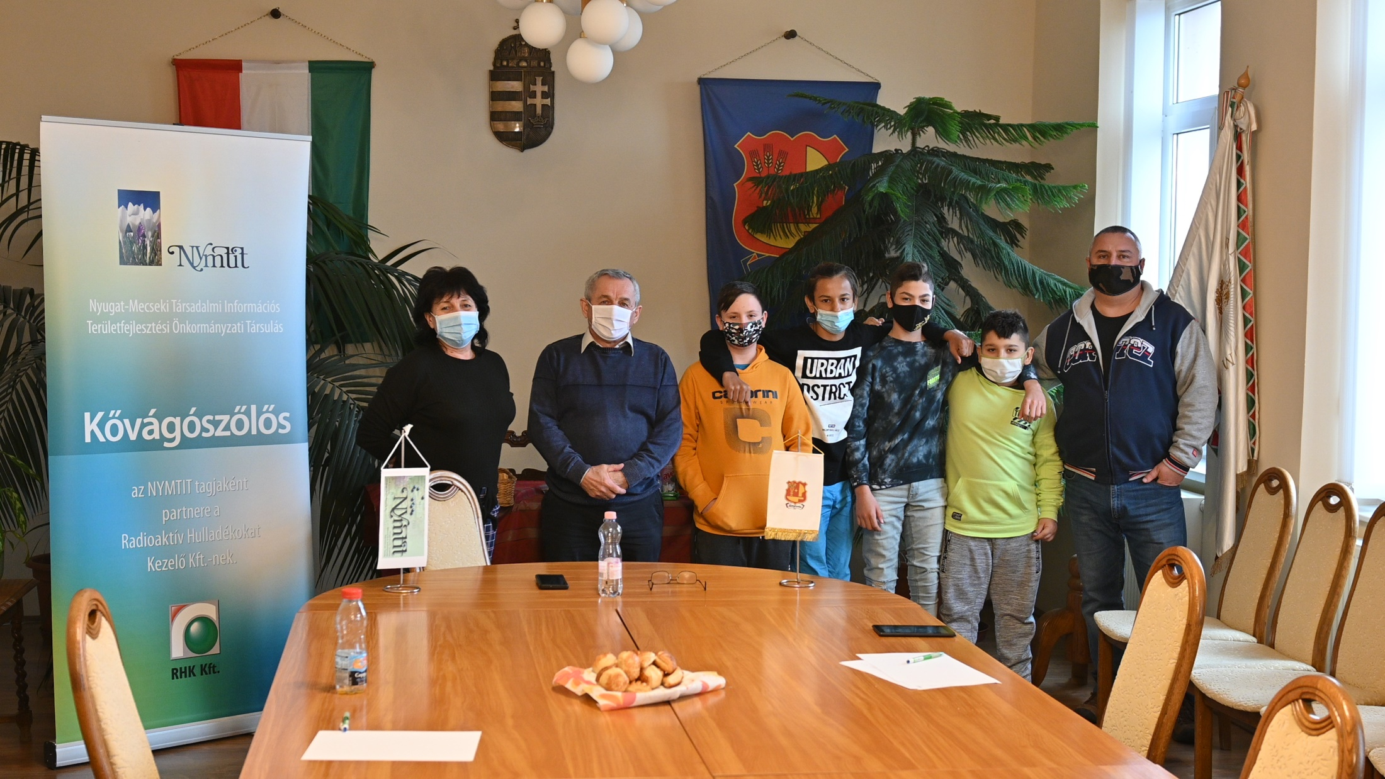
XVII. Tájoló Nap ONLINE
Vetélkedő települések általános iskolásai részére

Slide 24
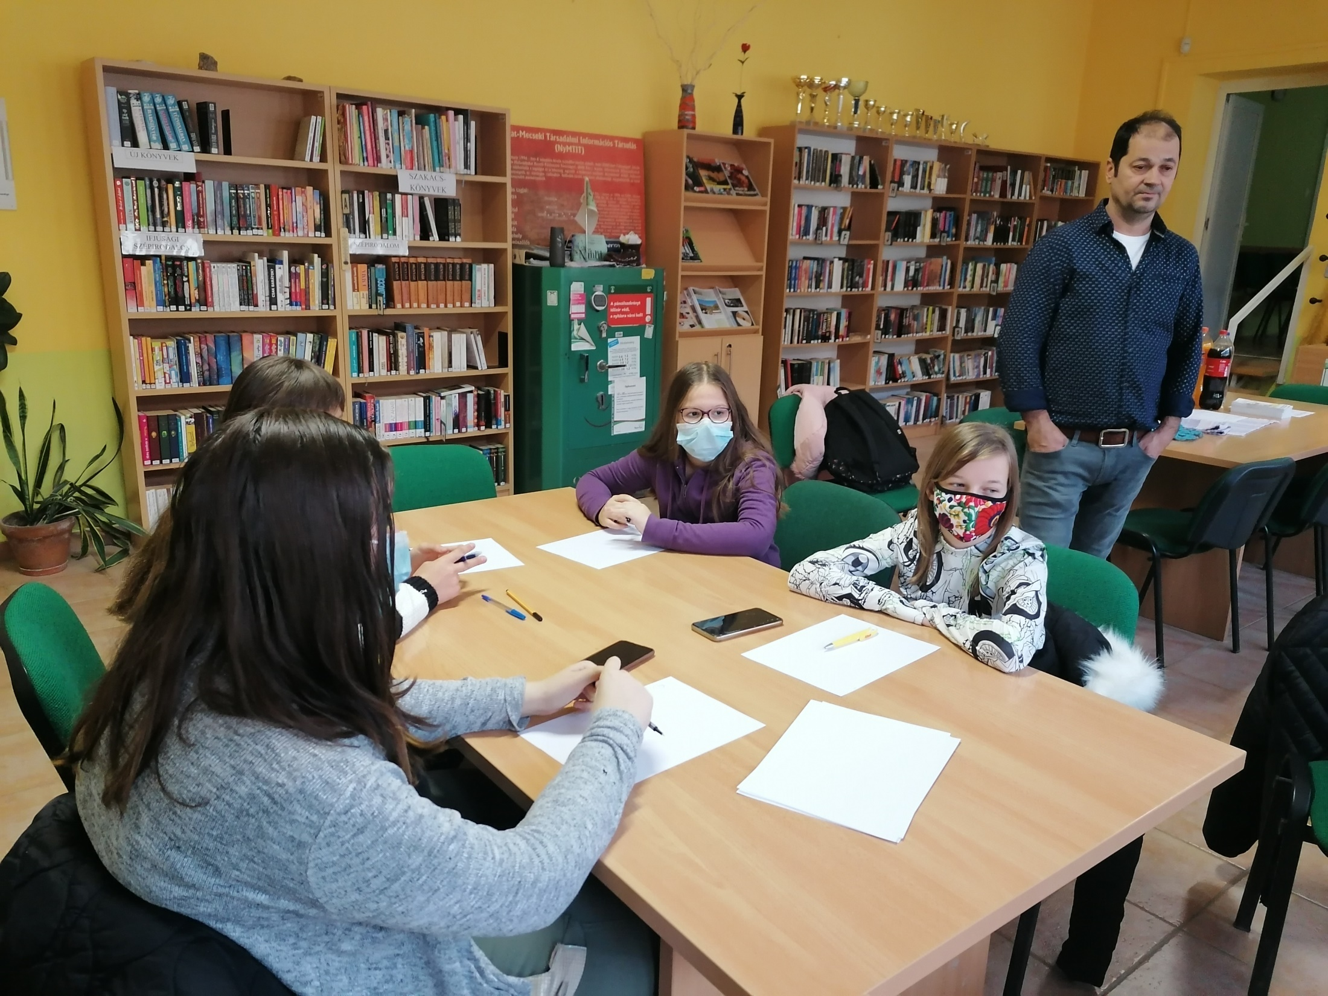
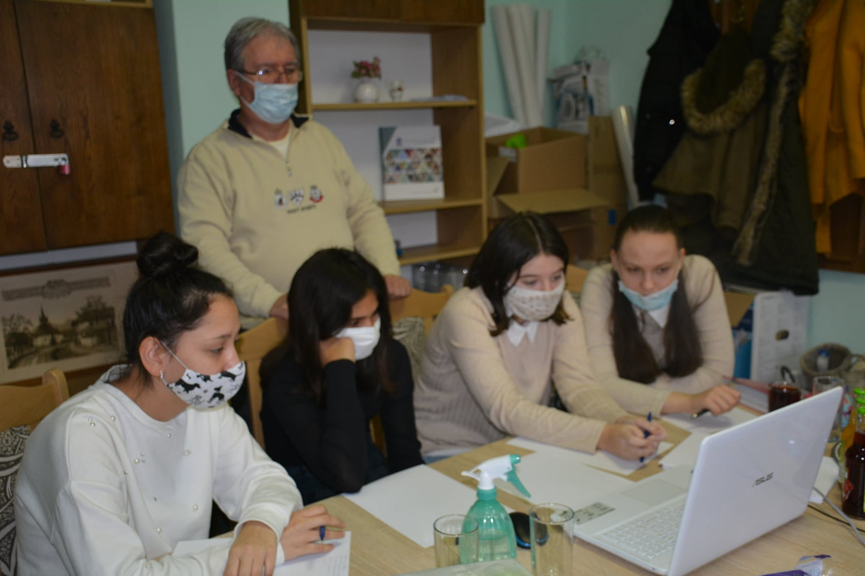
XVII. Tájoló Nap ONLINE vetélkedő
eredménye
I helyezett
I. helyezett
III. helyezett

Slide 25
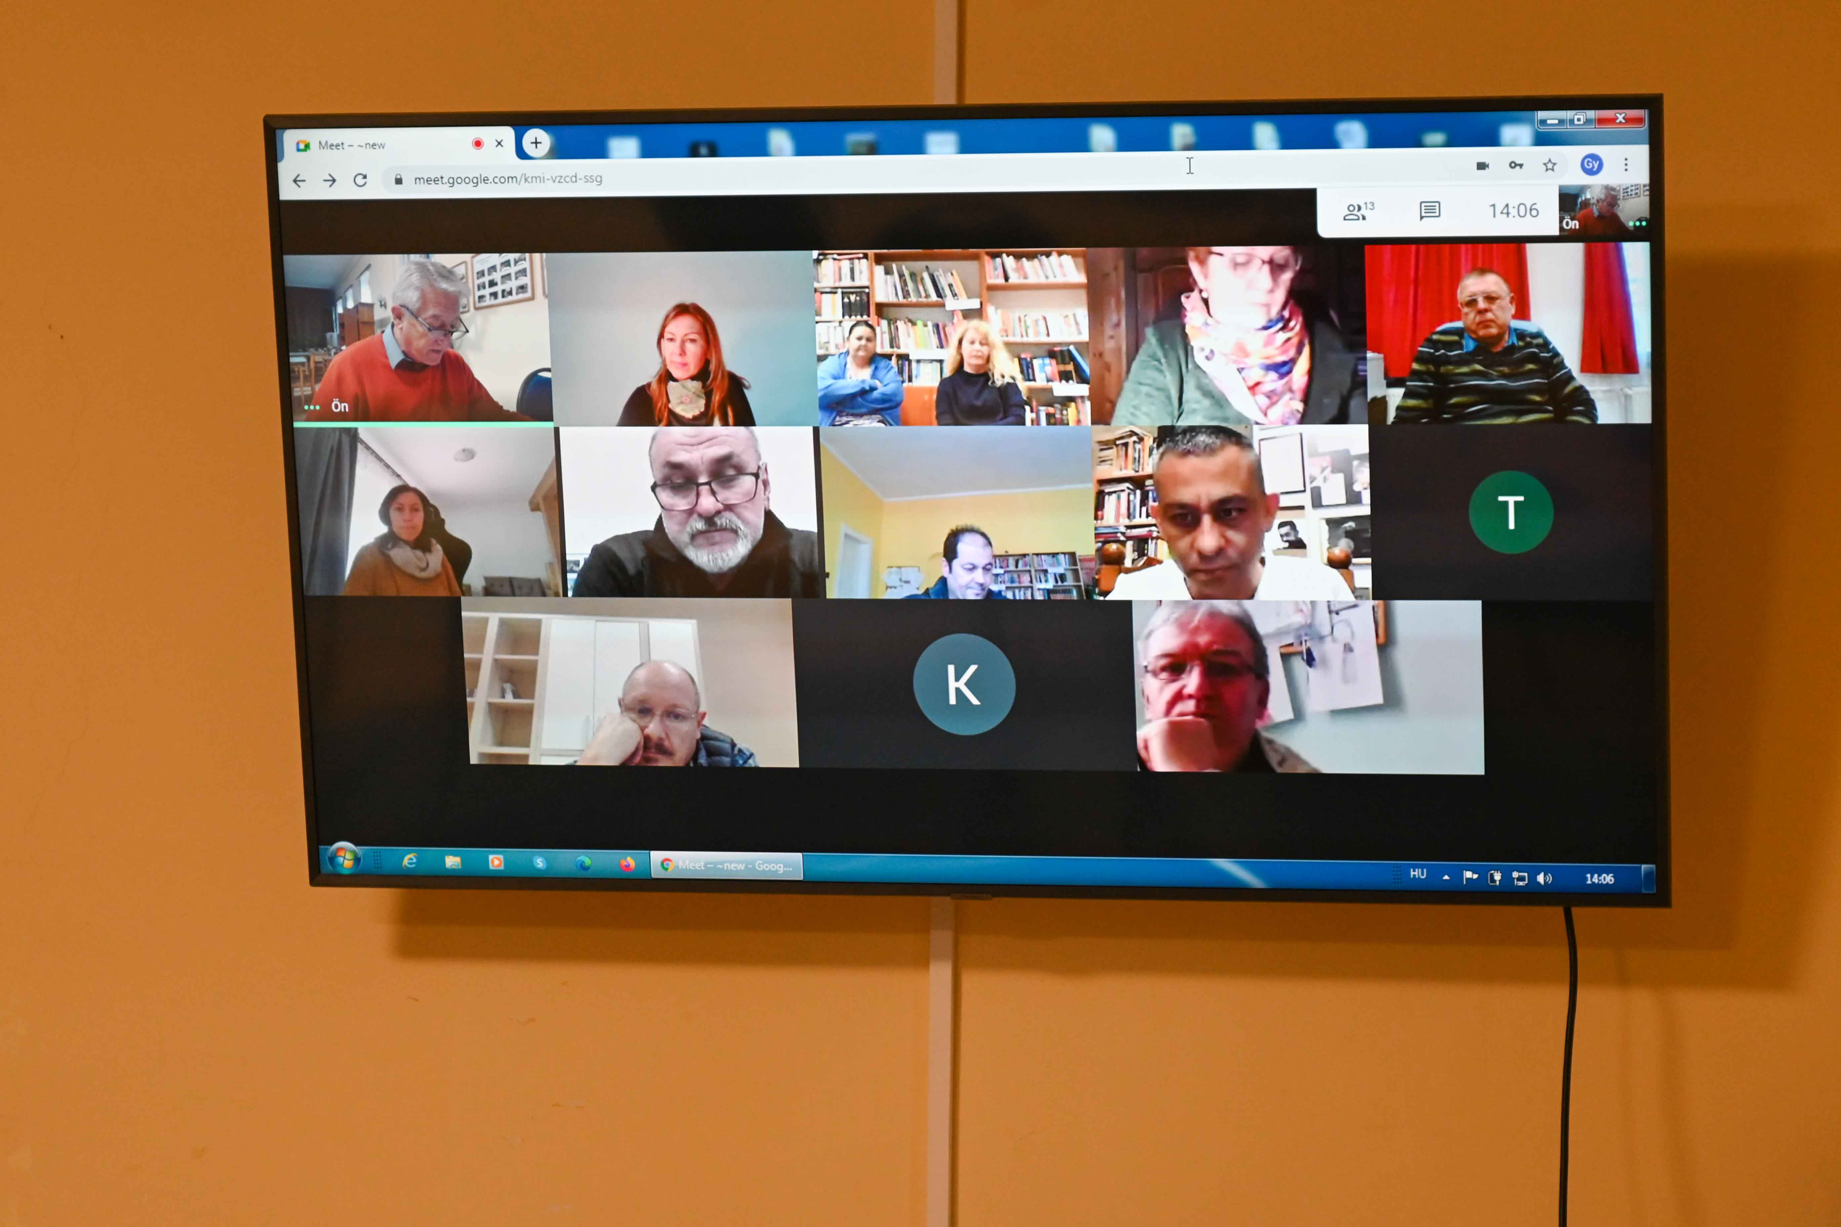
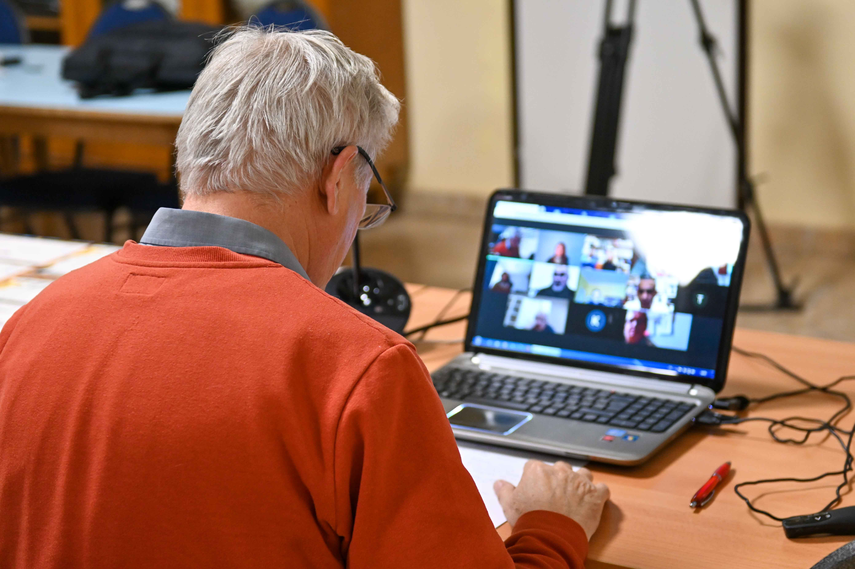
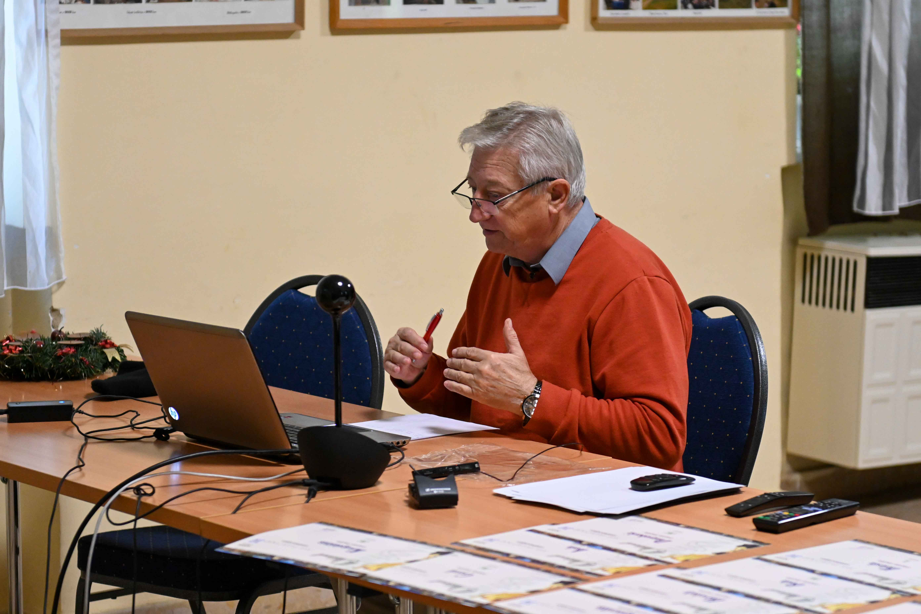
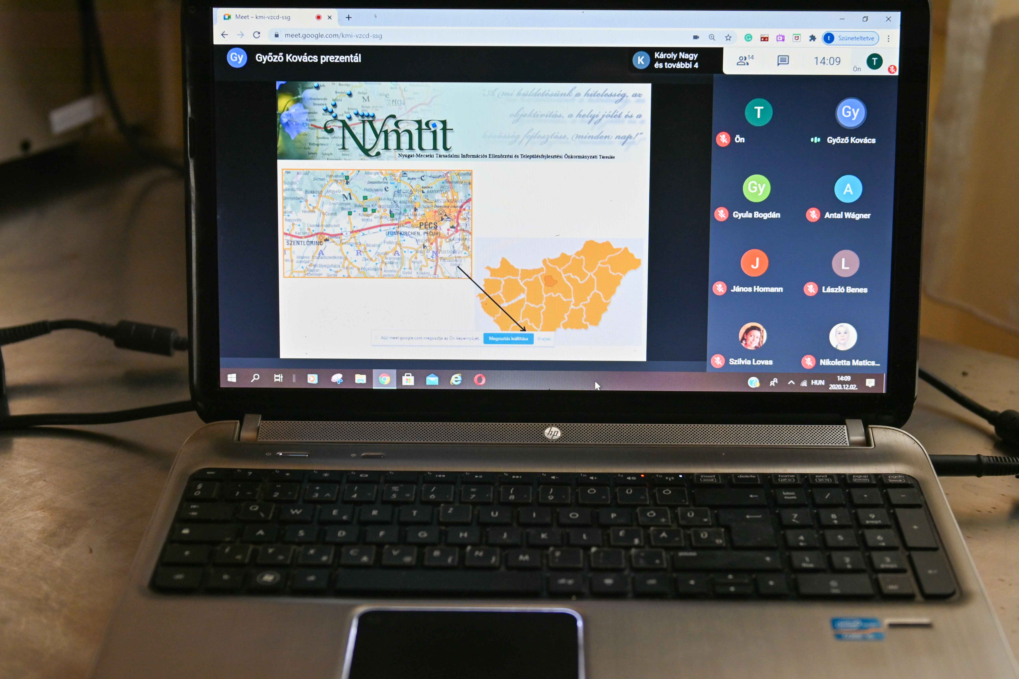
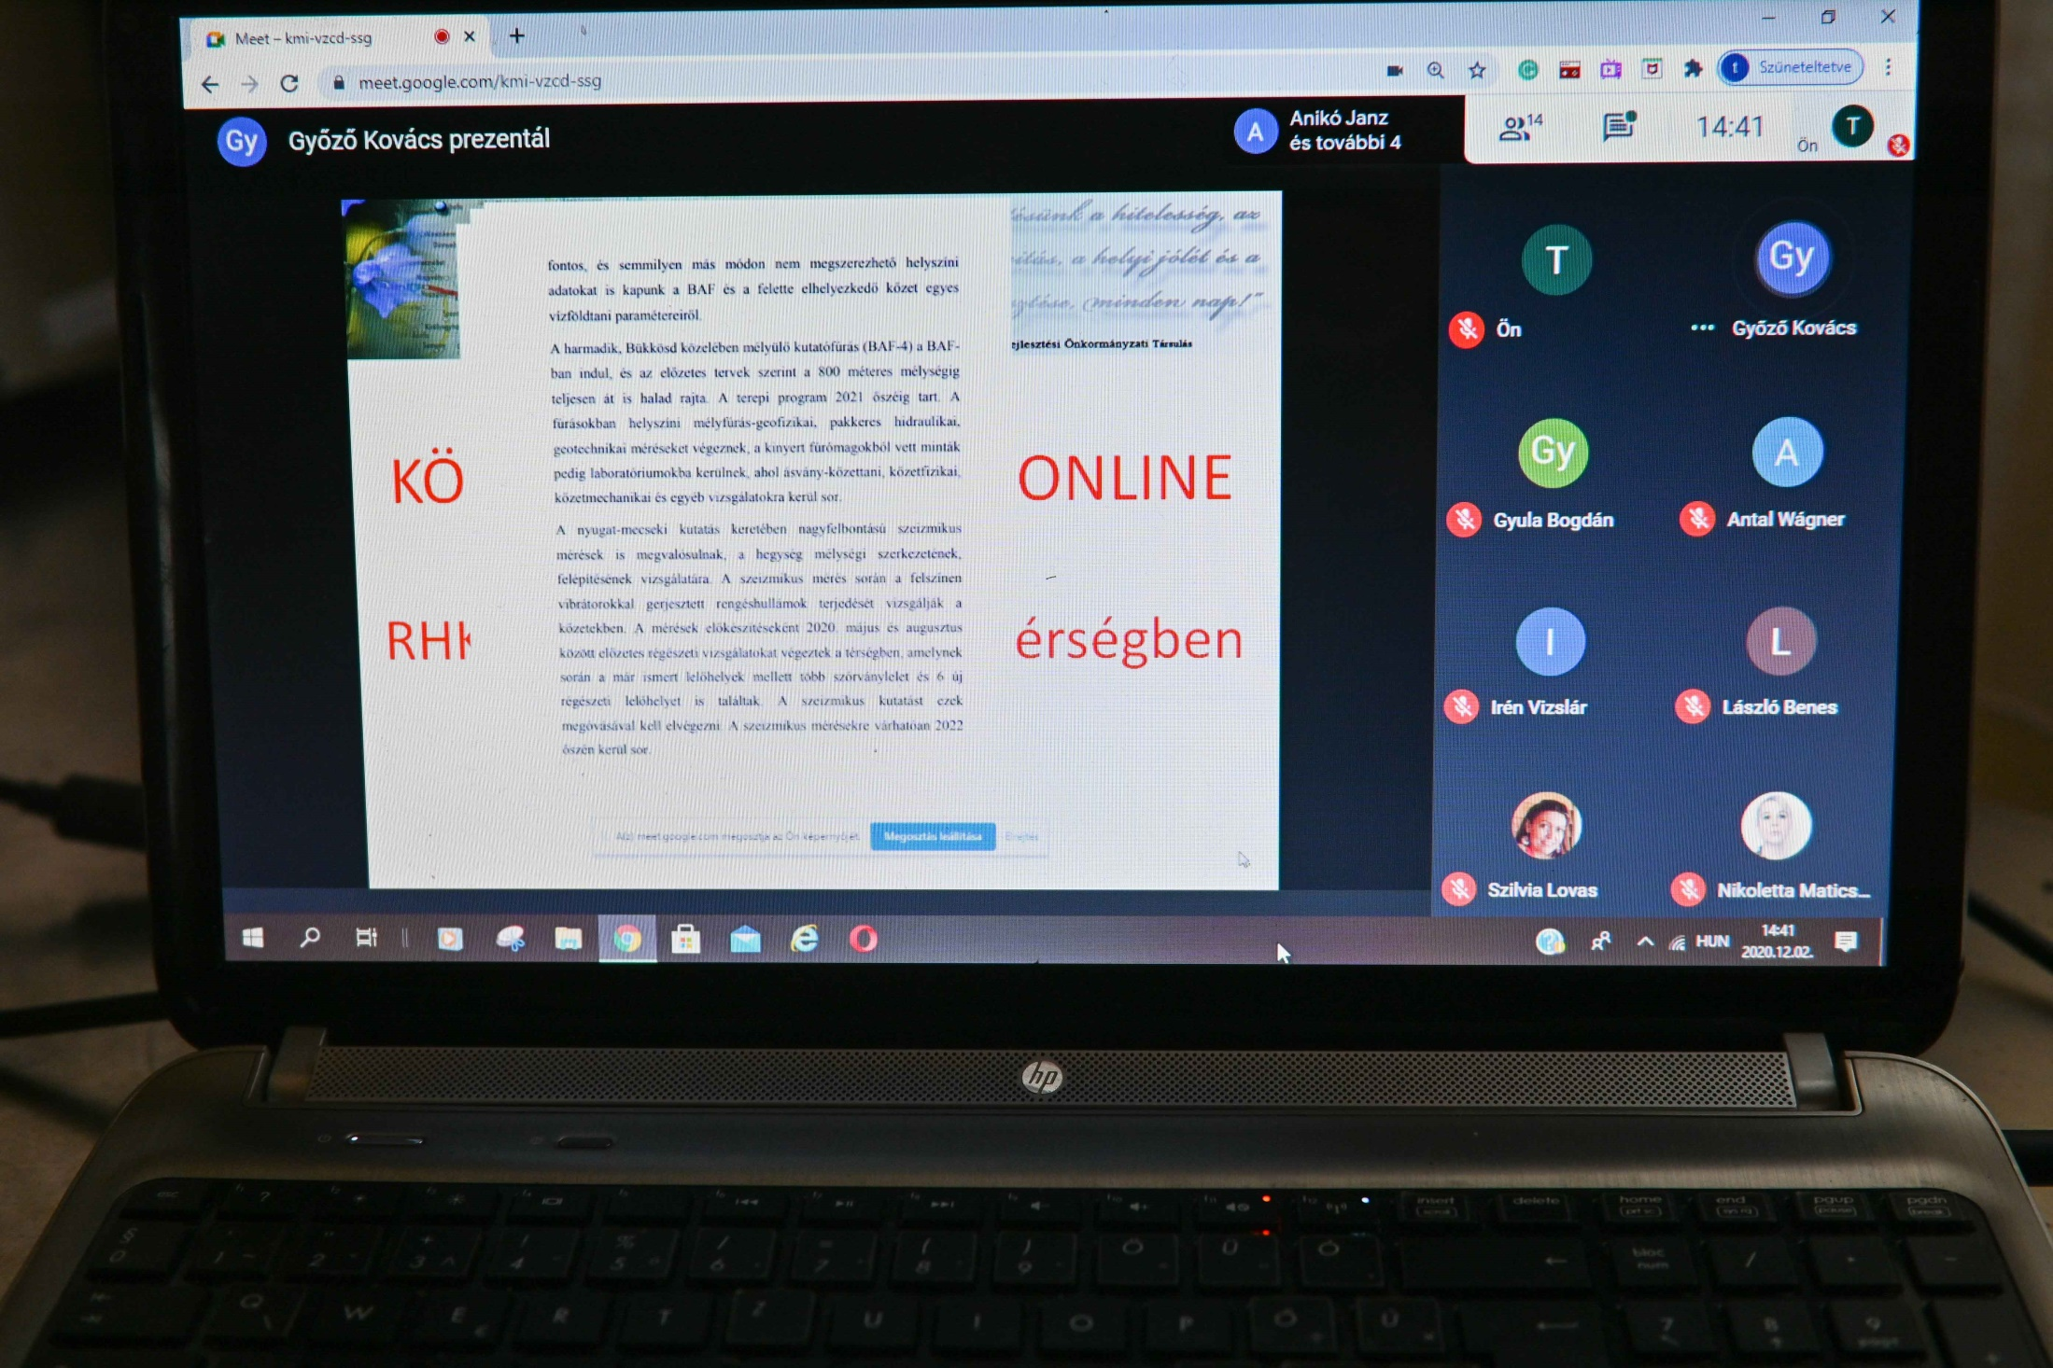
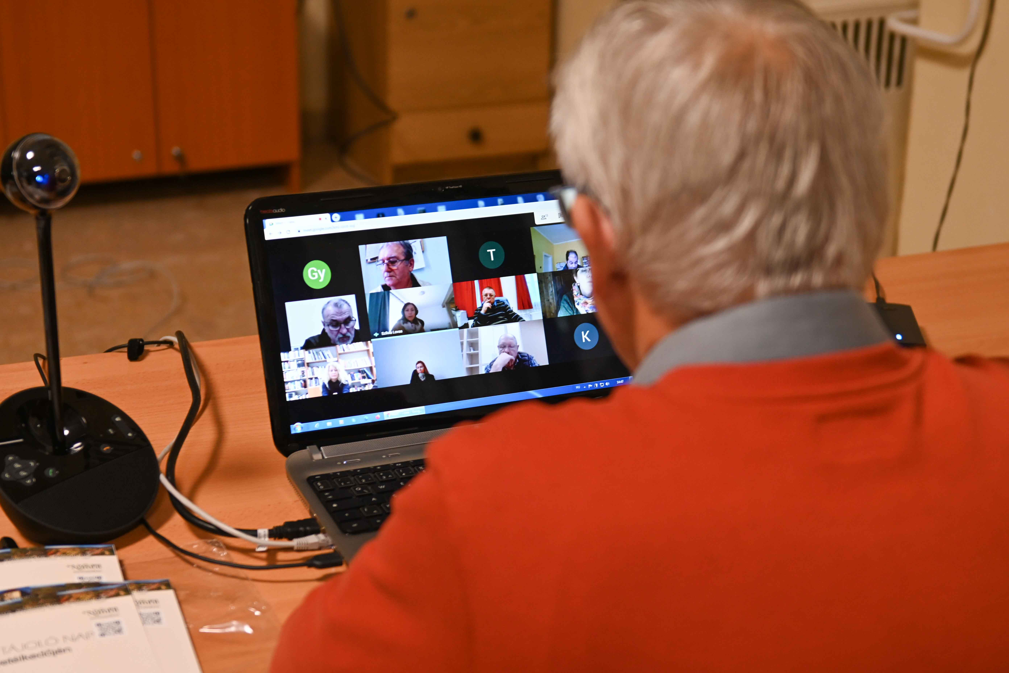
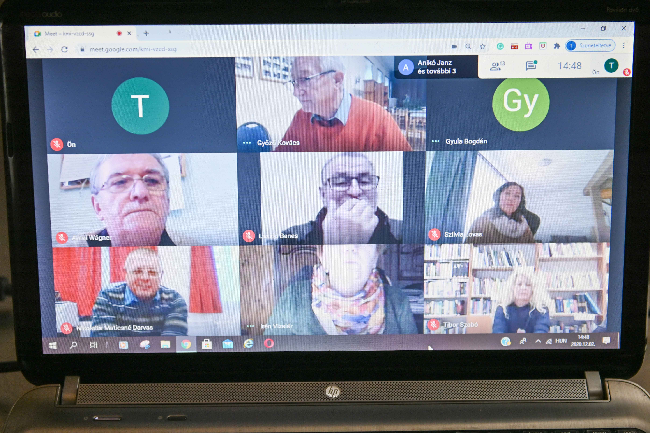
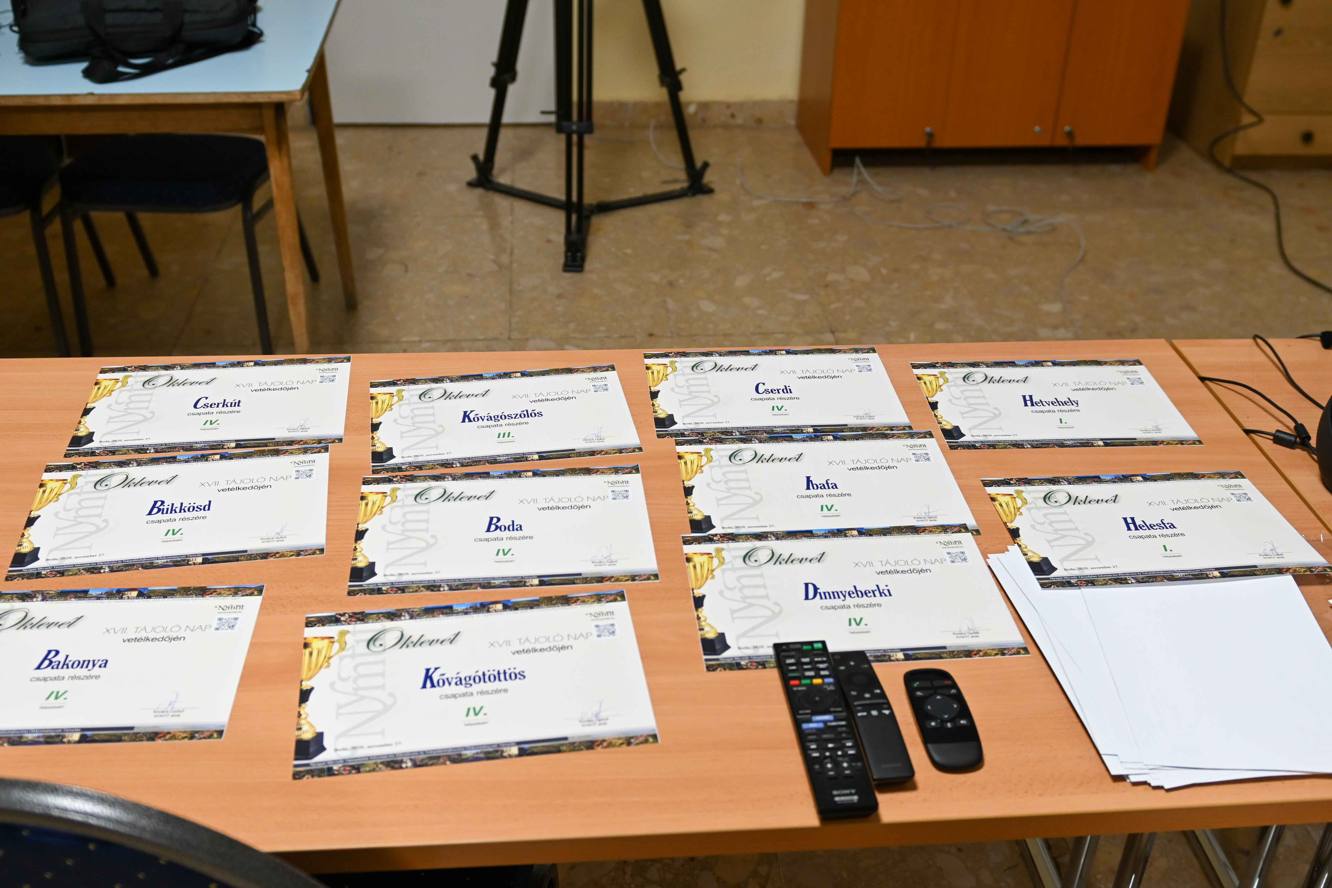
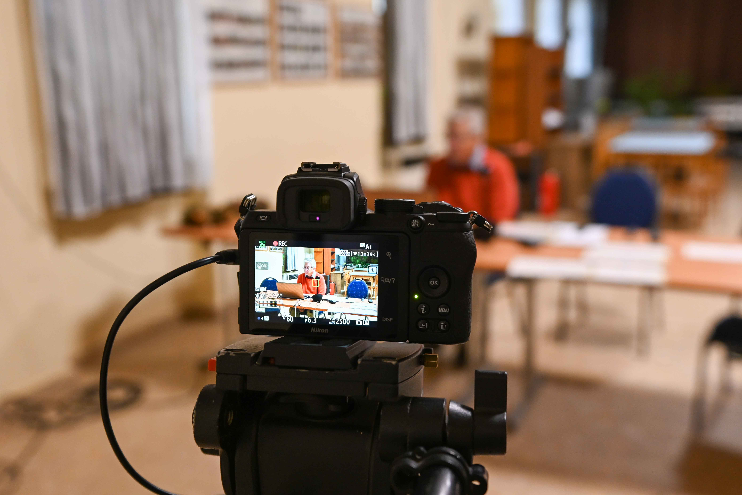
KÖZMEGHALLGATÁS – ONLINE
RHK Kft. Tevékenysége a térségben

Slide 26
XVII. TÁJOLÓ NAP - ONLINE

Slide 27
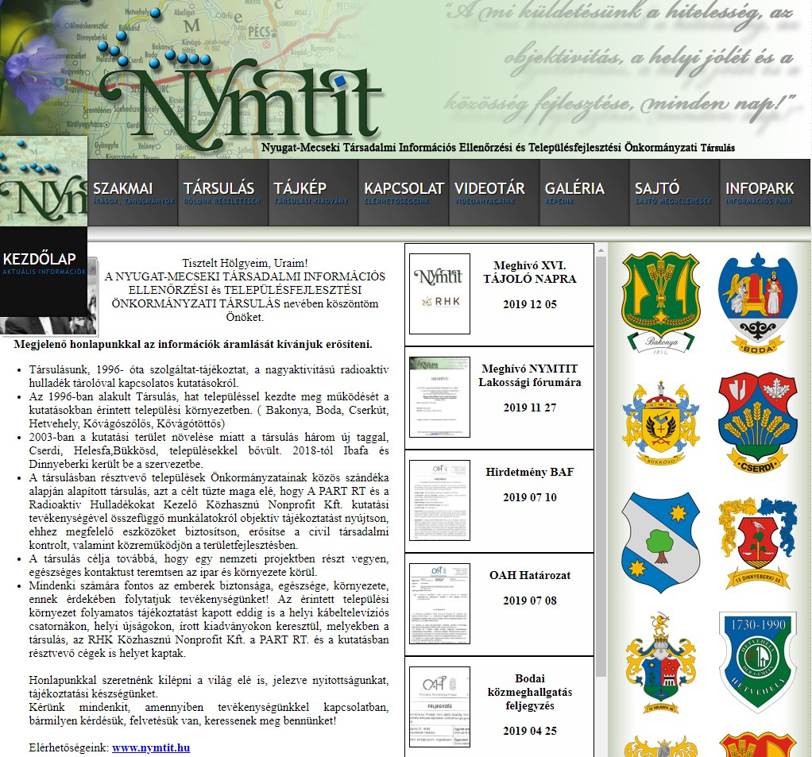
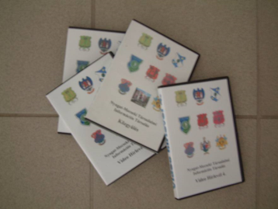
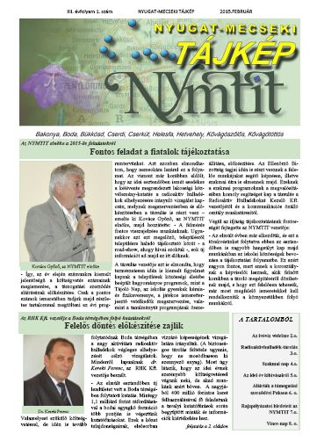
Saját kommunikációs eszköztár kialakítása
NyMTIT gyorsinfo
Nyugat-Mecseki Tájkép
NyMTIT videó hírlevél
Nymtit.hu
Ellenőrző Bizottság

Slide 28
Mindenki számára fontos az emberek biztonsága, egészsége, környezete, ennek érdekében folytatjuk tevékenységünket!

Slide 29
KÖSZÖNÖM A FIGYELMET !

